Slide 1

A OUTRA FACE DA CIDADE
O Interior de Quarteirão Habitado

Slide 2

A OUTRA FACE DA CIDADE
O Interior de Quarteirão Habitado
01
01 Objectivos | 02 O Quarteirão | 03 O Interior de Quarteirão | 04 A Habitação no Interior de Quarteirão | 06 Conclusão

Slide 3
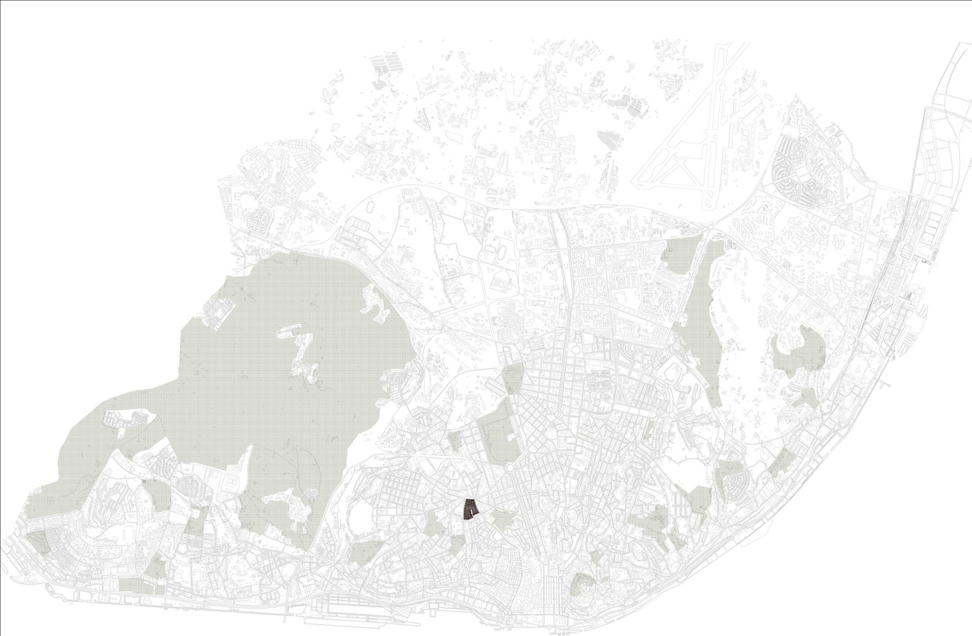
A OUTRA FACE DA CIDADE
O Interior de Quarteirão Habitado
01
01 Objectivos | 02 O Quarteirão | 03 O Interior de Quarteirão | 04 A Habitação no Interior de Quarteirão | 06 Conclusão

Slide 4
A OUTRA FACE DA CIDADE
O Interior de Quarteirão Habitado
01
01 Objectivos | 02 O Quarteirão | 03 O Interior de Quarteirão | 04 A Habitação no Interior de Quarteirão | 06 Conclusão

Slide 5
A OUTRA FACE DA CIDADE
O Interior de Quarteirão Habitado
01
| O Quarteirão |
01 Objectivos | 02 O Quarteirão | 03 O Interior de Quarteirão | 04 A Habitação no Interior de Quarteirão | 06 Conclusão

Slide 6
A OUTRA FACE DA CIDADE
O Interior de Quarteirão Habitado
01
| O Quarteirão | O Interior de Quarteirão |
01 Objectivos | 02 O Quarteirão | 03 O Interior de Quarteirão | 04 A Habitação no Interior de Quarteirão | 06 Conclusão

Slide 7
A OUTRA FACE DA CIDADE
O Interior de Quarteirão Habitado
01
| O Quarteirão | O Interior de Quarteirão | A Habitação no Interior de Quarteirão |
01 Objectivos | 02 O Quarteirão | 03 O Interior de Quarteirão | 04 A Habitação no Interior de Quarteirão | 06 Conclusão

Slide 8


A OUTRA FACE DA CIDADE
O Interior de Quarteirão Habitado
01
01 Objectivos | 02 O Quarteirão | 03 O Interior de Quarteirão | 04 A Habitação no Interior de Quarteirão | 06 Conclusão

Slide 9
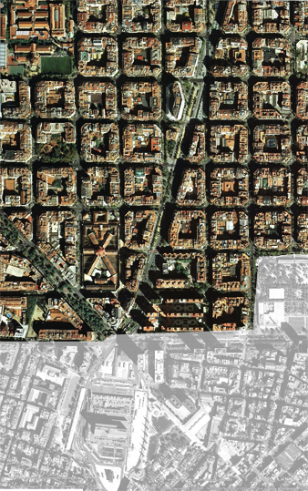
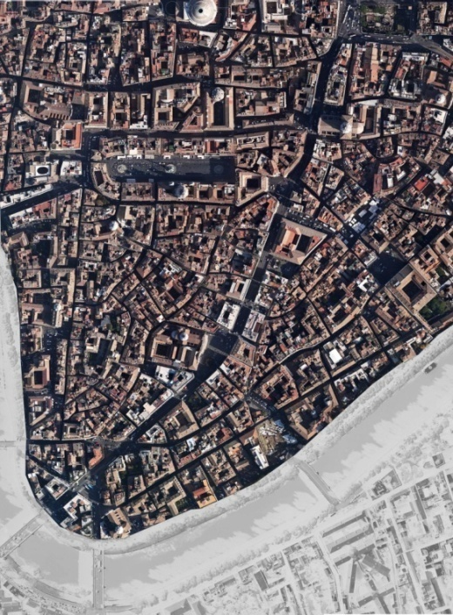
A OUTRA FACE DA CIDADE
O Interior de Quarteirão Habitado
02
Ortofotomapa da cidade de Roma.
Esquema de quateirão tipo, Roma.
Ortofotomapa do plano de expansão de Cerdá, Barcelona.
Esquema de quateirão tipo, Barcelona, plano de Cerdá.
01 Objectivos | 02 O Quarteirão | 03 O Interior de Quarteirão | 04 A Habitação no Interior de Quarteirão | 06 Conclusão

Slide 10
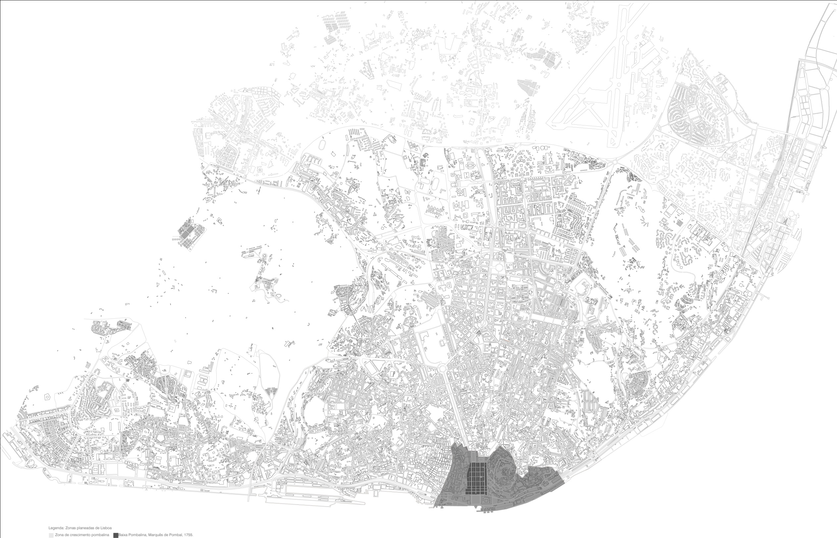
A OUTRA FACE DA CIDADE
O Interior de Quarteirão Habitado
02
Planta da cidade de Lisboa zona de expansão Pombalina.
01 Objectivos | 02 O Quarteirão | 03 O Interior de Quarteirão | 04 A Habitação no Interior de Quarteirão | 06 Conclusão

Slide 11
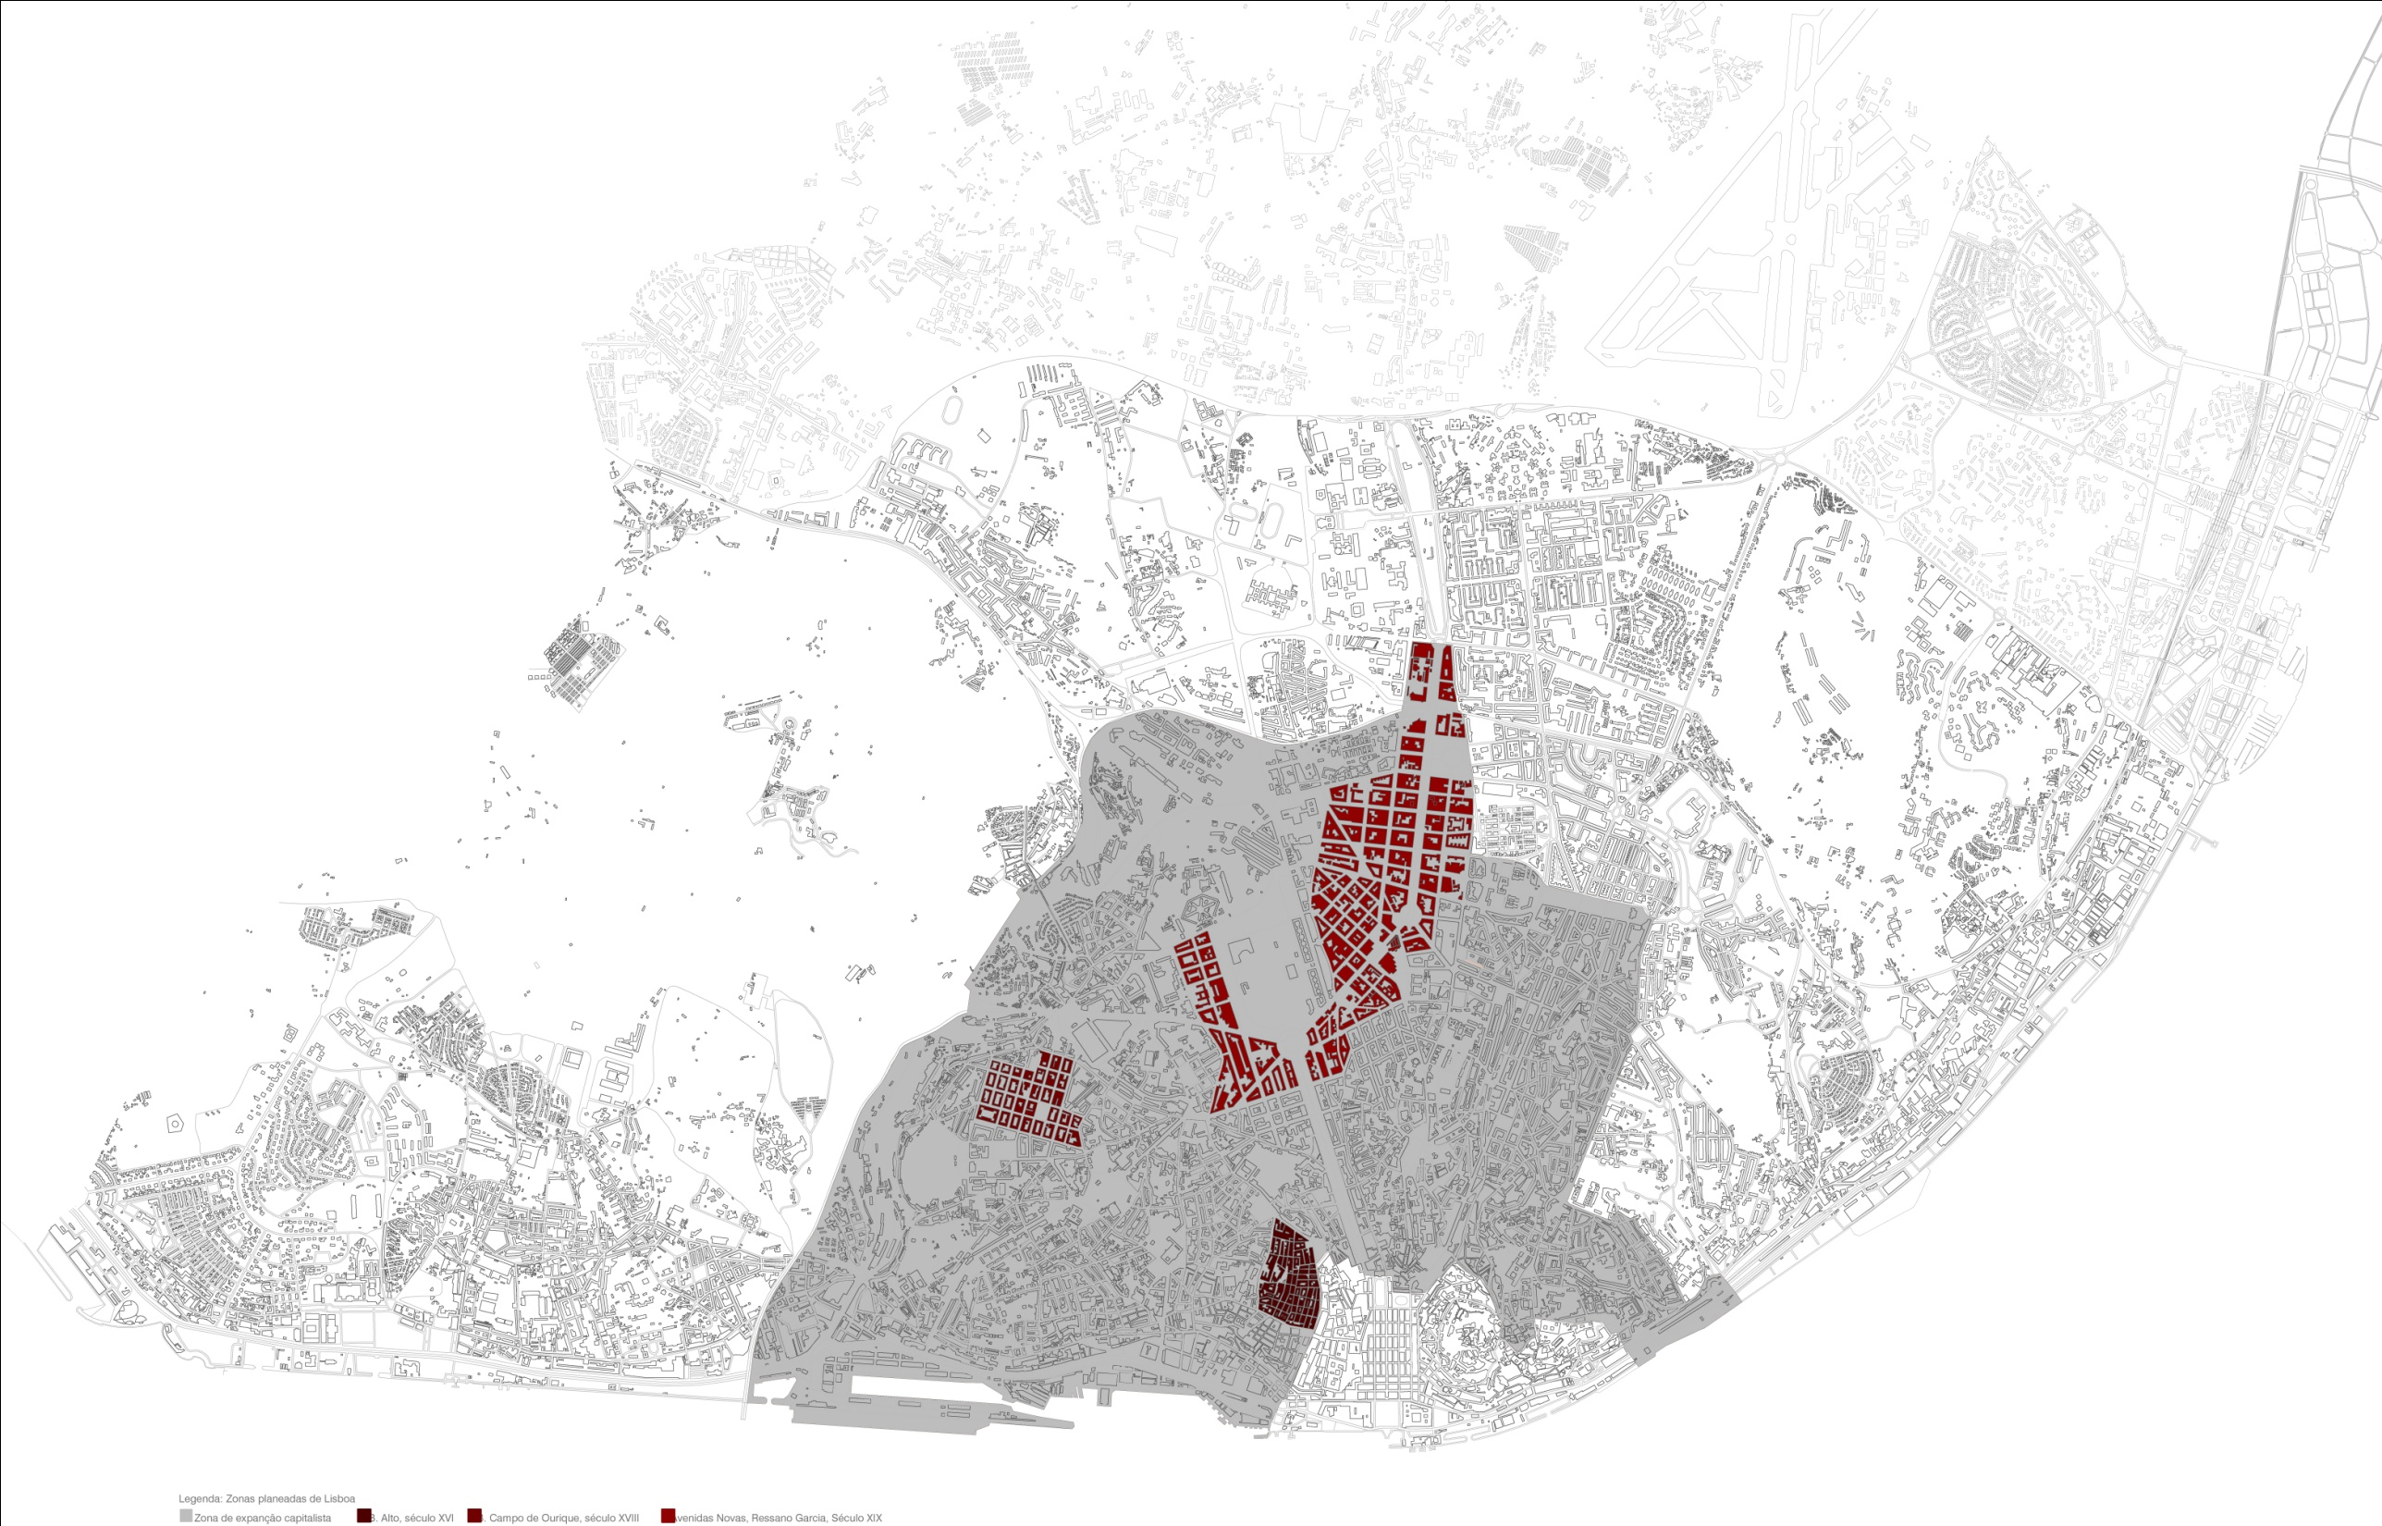
A OUTRA FACE DA CIDADE
O Interior de Quarteirão Habitado
01
Planta da cidade de Lisboa zona de expansão capitalista.
01 Objectivos | 02 O Quarteirão | 03 O Interior de Quarteirão | 04 A Habitação no Interior de Quarteirão | 06 Conclusão

Slide 12
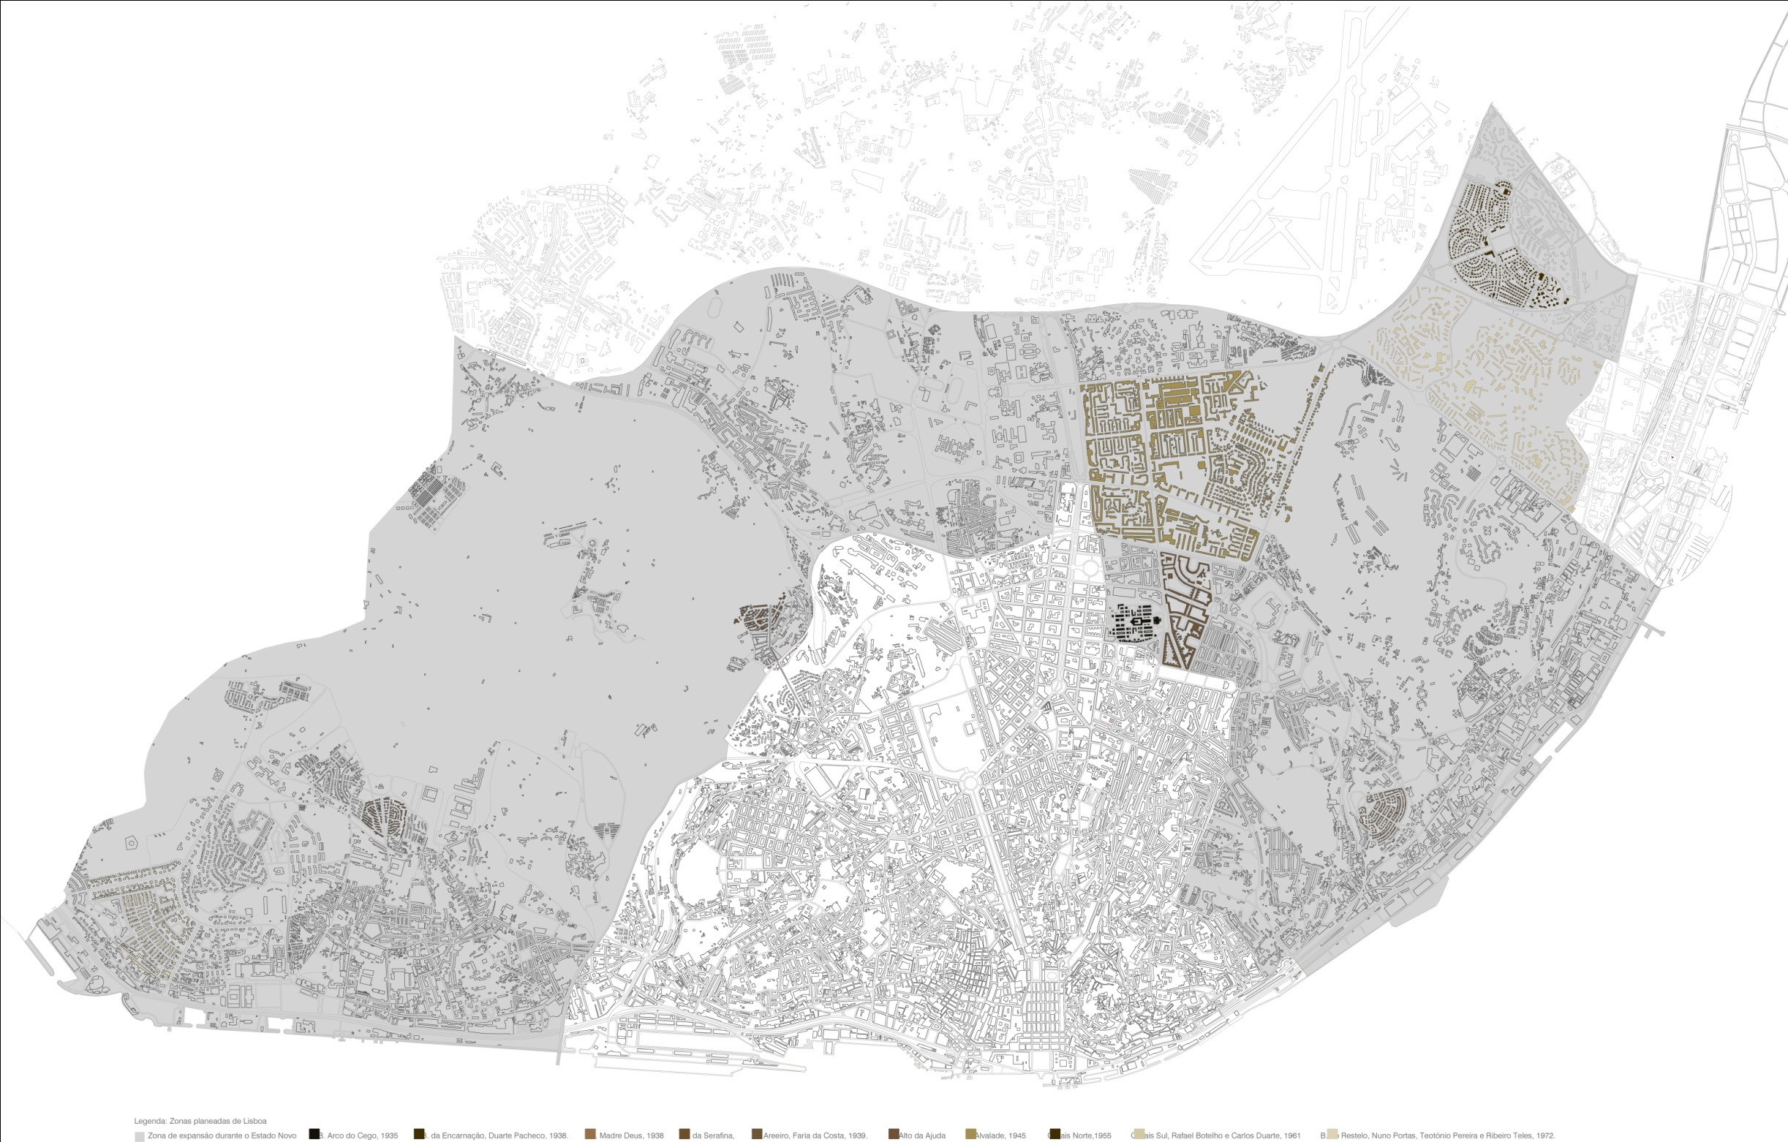
A OUTRA FACE DA CIDADE
O Interior de Quarteirão Habitado
02
Planta da cidade de Lisboa . Zona de expansão durante o estado novo
01 Objectivos | 02 O Quarteirão | 03 O Interior de Quarteirão | 04 A Habitação no Interior de Quarteirão | 06 Conclusão

Slide 13
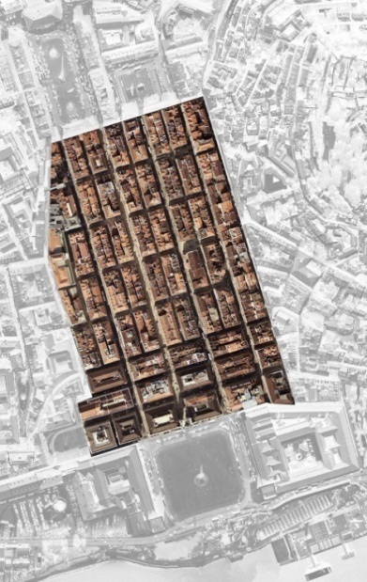
A OUTRA FACE DA CIDADE
O Interior de Quarteirão Habitado
02
Ortofotomapa da Baixa Pombalina.
Esquema de quateirão tipo.
01 Objectivos | 02 O Quarteirão | 03 O Interior de Quarteirão | 04 A Habitação no Interior de Quarteirão | 06 Conclusão

Slide 14
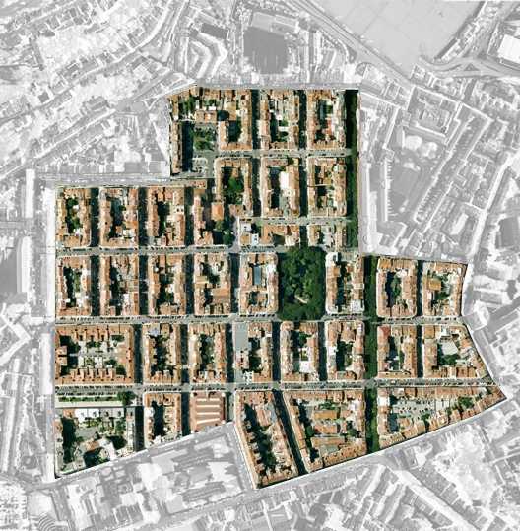
A OUTRA FACE DA CIDADE
O Interior de Quarteirão Habitado
02
Ortofotomapa da Baixa Pombalina.
Esquema de quateirão tipo.
Ortofotomapa do bairro de campo de Ourique
Esquema de quateirão tipo.
01 Objectivos | 02 O Quarteirão | 03 O Interior de Quarteirão | 04 A Habitação no Interior de Quarteirão | 06 Conclusão

Slide 15
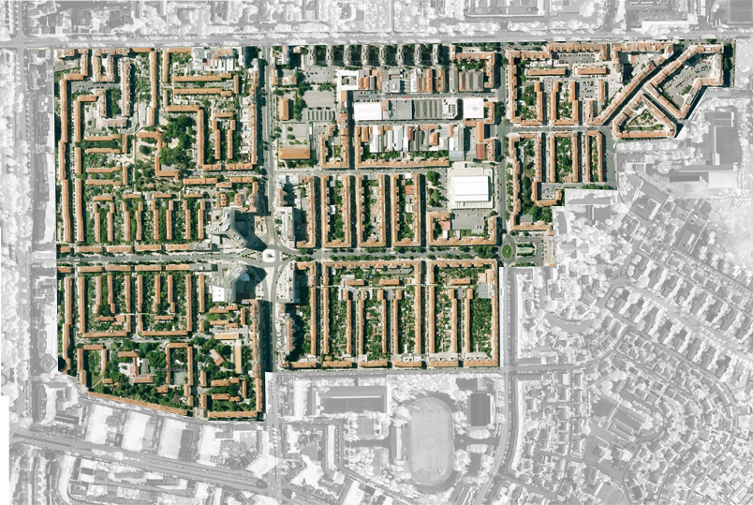
A OUTRA FACE DA CIDADE
O Interior de Quarteirão Habitado
02
Ortofotomapa da Baixa Pombalina.
Esquema de quateirão tipo.
Ortofotomapa do bairro de campo de Ourique
Esquema de quateirão tipo.
Ortofotomapa do plano de Alvalade
Esquema de quateirão tipo.
01 Objectivos | 02 O Quarteirão | 03 O Interior de Quarteirão | 04 A Habitação no Interior de Quarteirão | 06 Conclusão

Slide 16
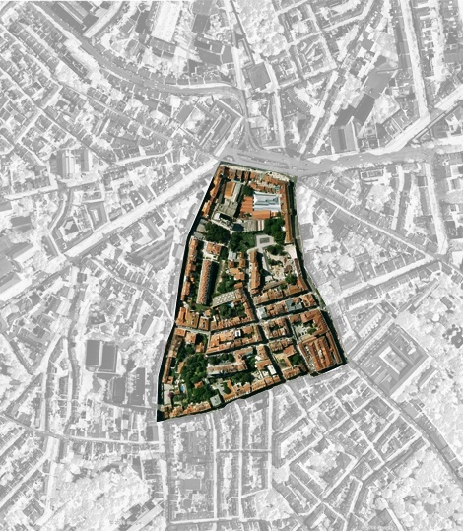
A OUTRA FACE DA CIDADE
O Interior de Quarteirão Habitado
02
Ortofotomapa do quarteirão do rato.
Esquema de quateirão tipo.
01 Objectivos | 02 O Quarteirão | 03 O Interior de Quarteirão | 04 A Habitação no Interior de Quarteirão | 06 Conclusão

Slide 17
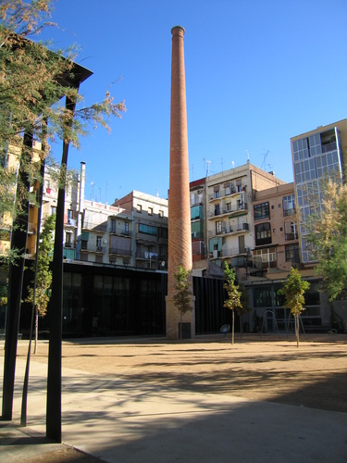
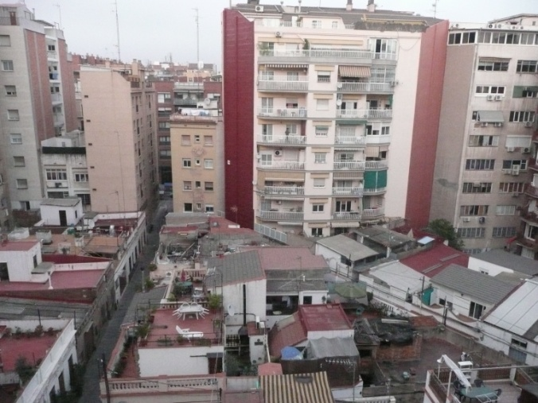
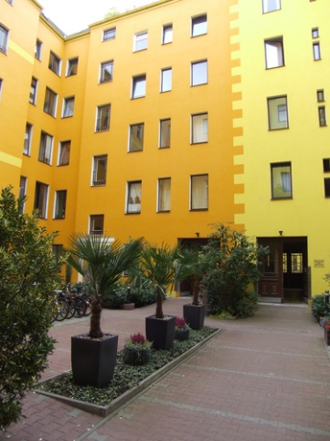
A OUTRA FACE DA CIDADE
O Interior de Quarteirão Habitado
03
Biblioteca no interior de quarteirão de Barcelona
Interior de quarteirão excessivamente ocupado, Barcelona.
Interior de quarteirão de Berlim.
01 Objectivos | 02 O Quarteirão | 03 O Interior de Quarteirão | 04 A Habitação no Interior de Quarteirão | 06 Conclusão

Slide 18
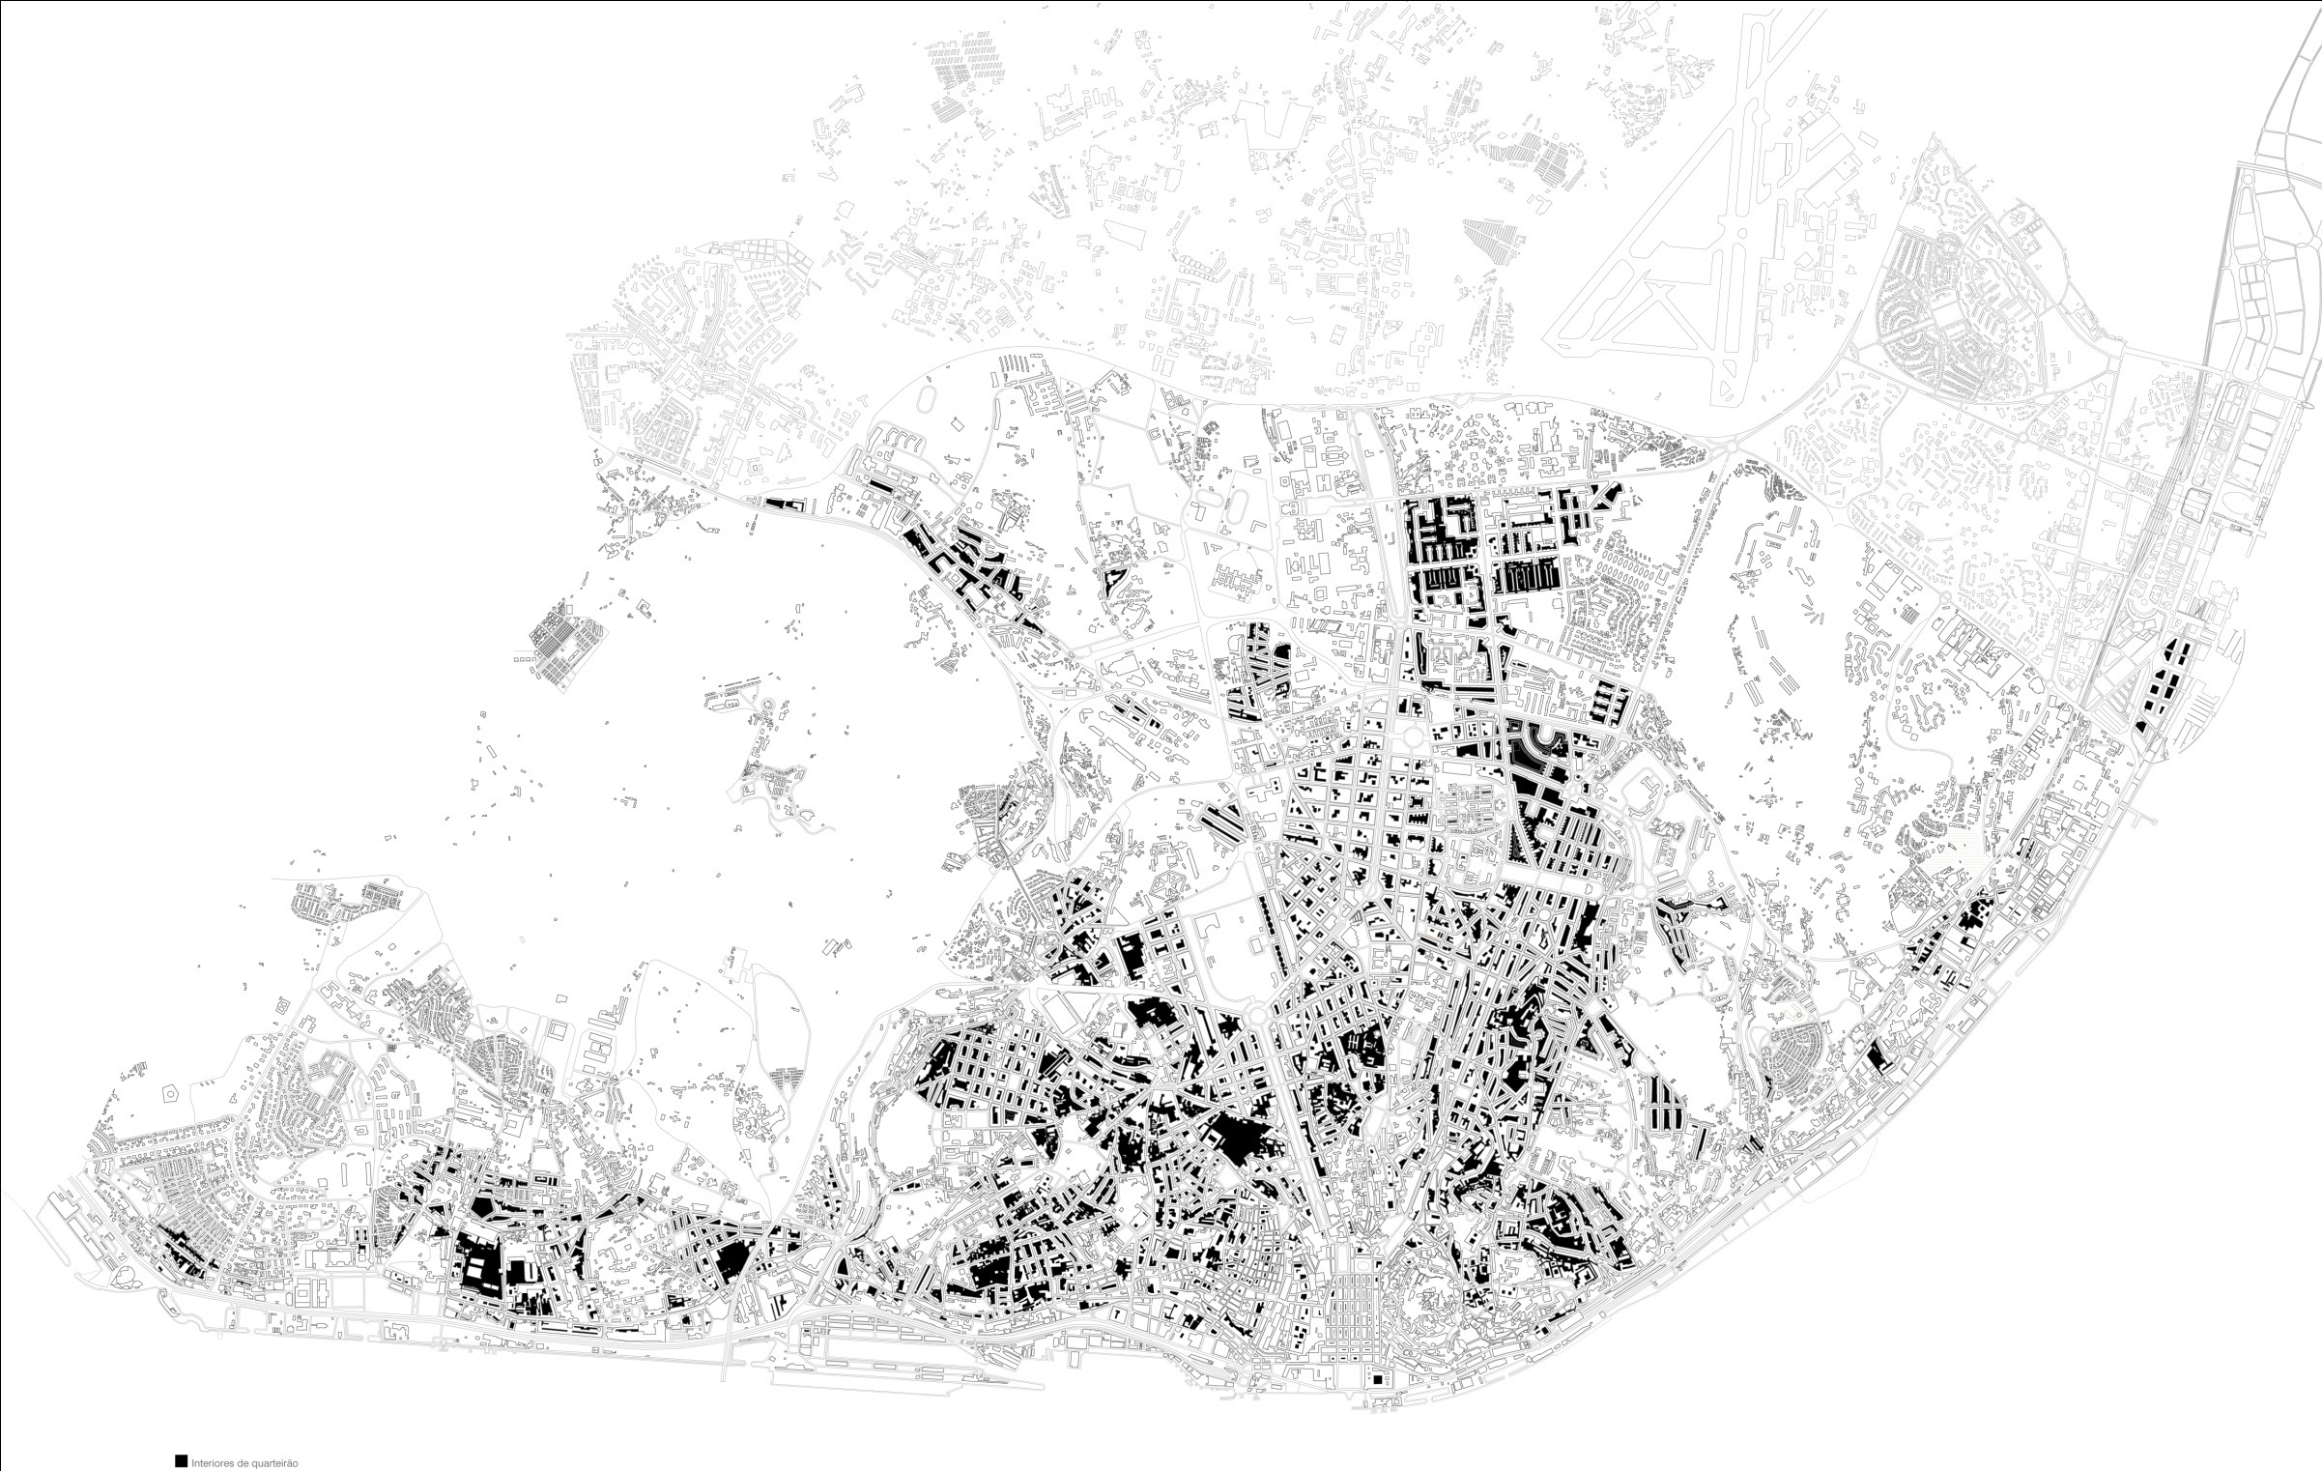
A OUTRA FACE DA CIDADE
O Interior de Quarteirão Habitado
03
Planta da cidade de Lisboa . Os interiores de quarteirão de Lisboa.
01 Objectivos | 02 O Quarteirão | 03 O Interior de Quarteirão | 04 A Habitação no Interior de Quarteirão | 06 Conclusão

Slide 19
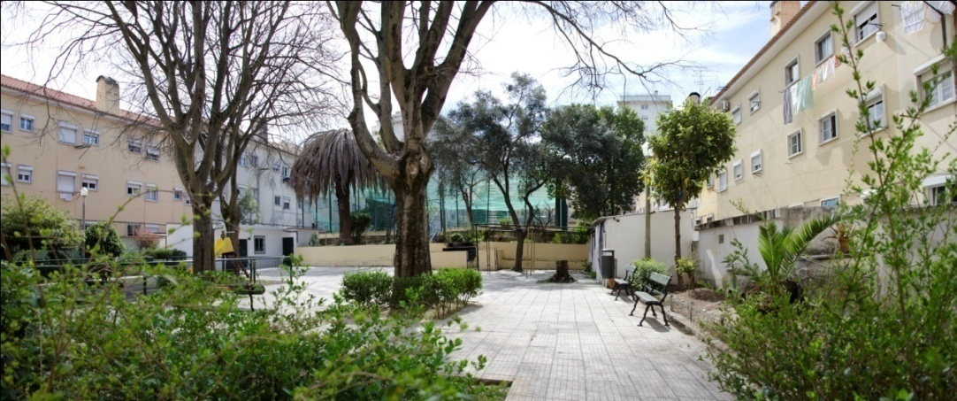
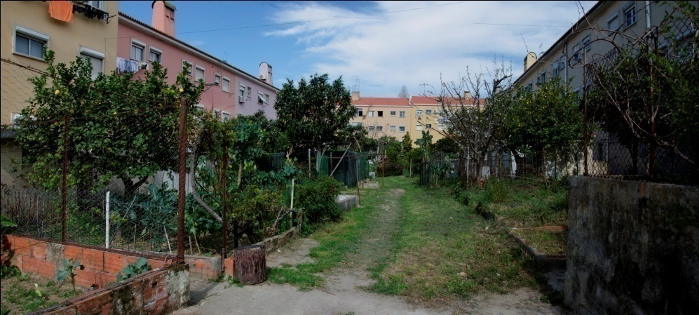
A OUTRA FACE DA CIDADE
O Interior de Quarteirão Habitado
03
Interior de quarteirão de Alvalade, Lisboa.
Interior de quarteirão de Alvalade, Lisboa.
01 Objectivos | 02 O Quarteirão | 03 O Interior de Quarteirão | 04 A Habitação no Interior de Quarteirão | 06 Conclusão

Slide 20
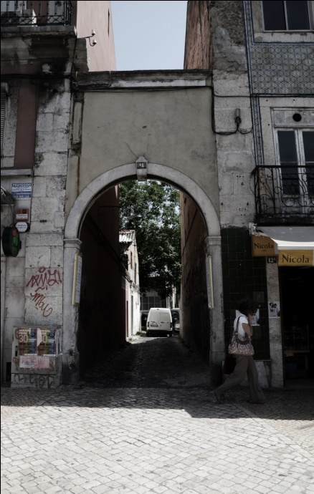
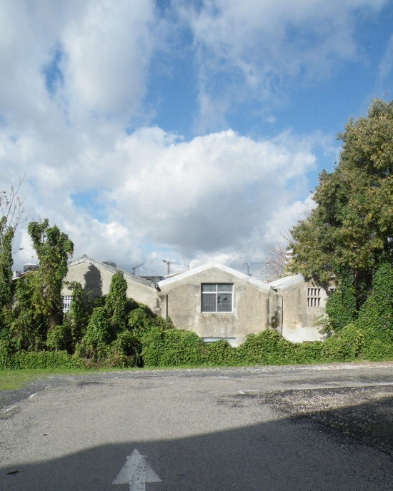
A OUTRA FACE DA CIDADE
O Interior de Quarteirão Habitado
03
Acesso ao Interior de Quarteirão do Rato.
Interior de quarteirão do Largo do Rato.
01 Objectivos | 02 O Quarteirão | 03 O Interior de Quarteirão | 04 A Habitação no Interior de Quarteirão | 06 Conclusão

Slide 21
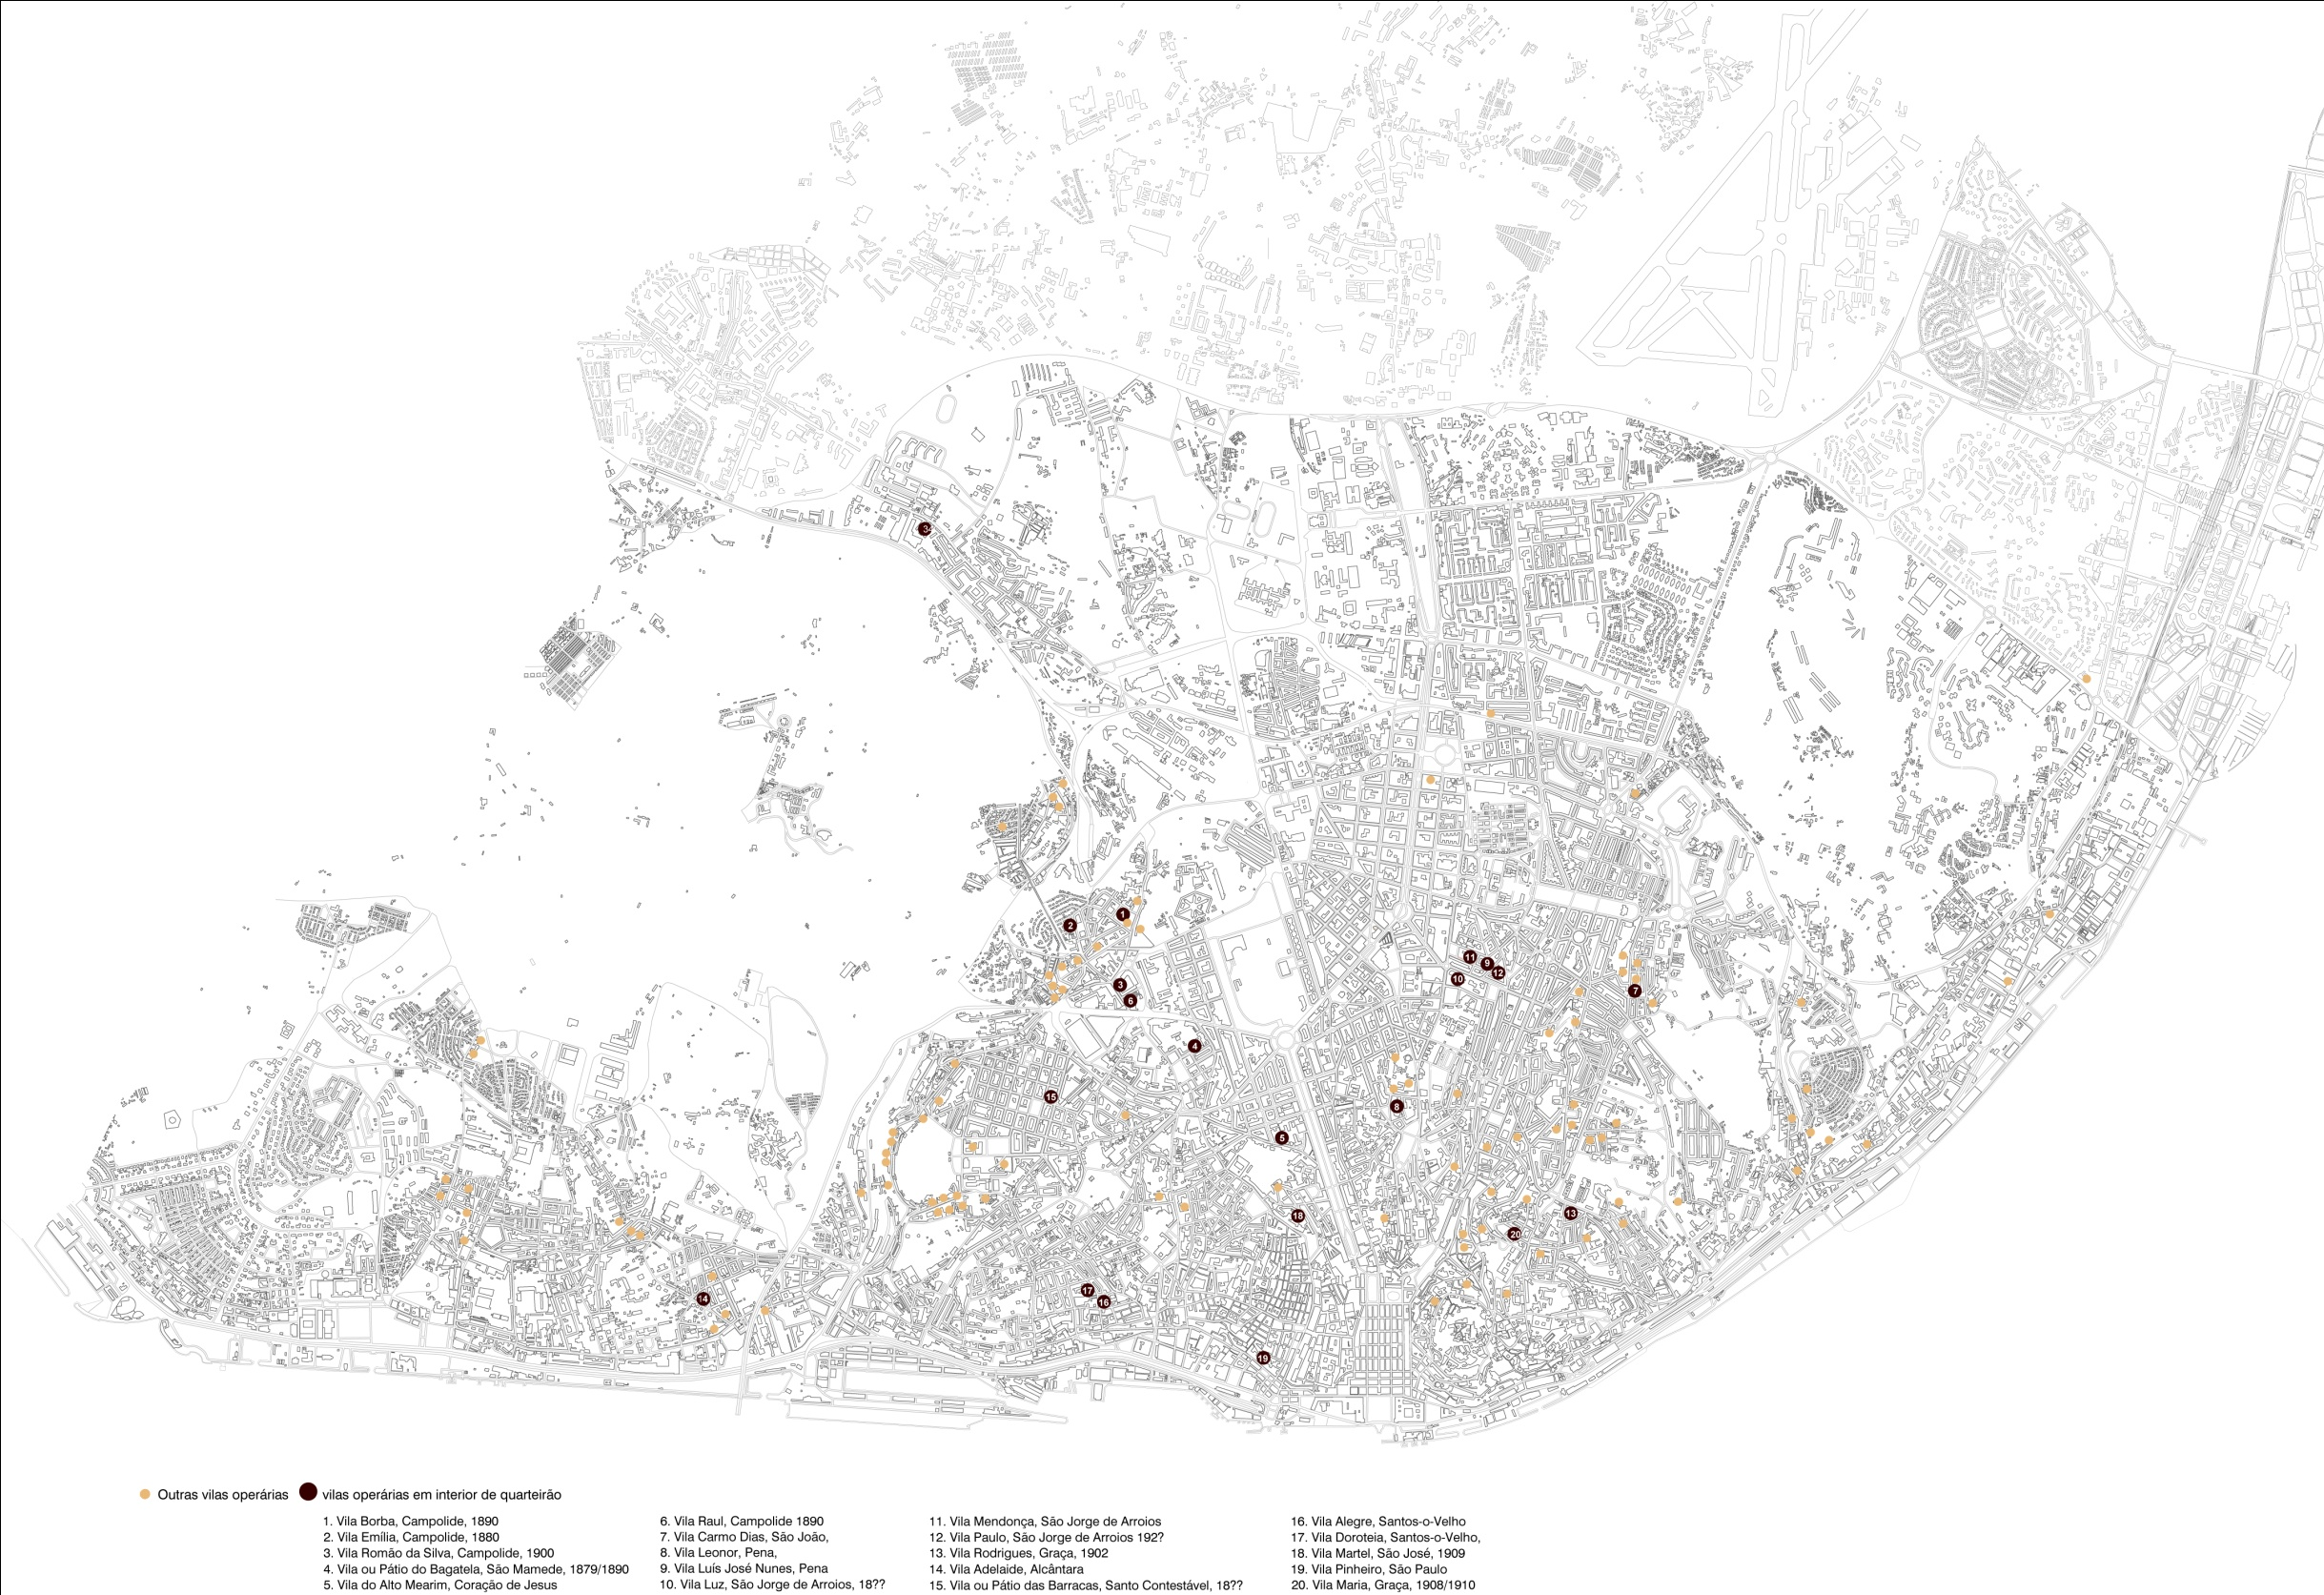
A OUTRA FACE DA CIDADE
O Interior de Quarteirão Habitado
04
Planta da cidade de Lisboa. Vilas Operárias.
01 Objectivos | 02 O Quarteirão | 03 O Interior de Quarteirão | 04 A Habitação no Interior de Quarteirão | 06 Conclusão

Slide 22
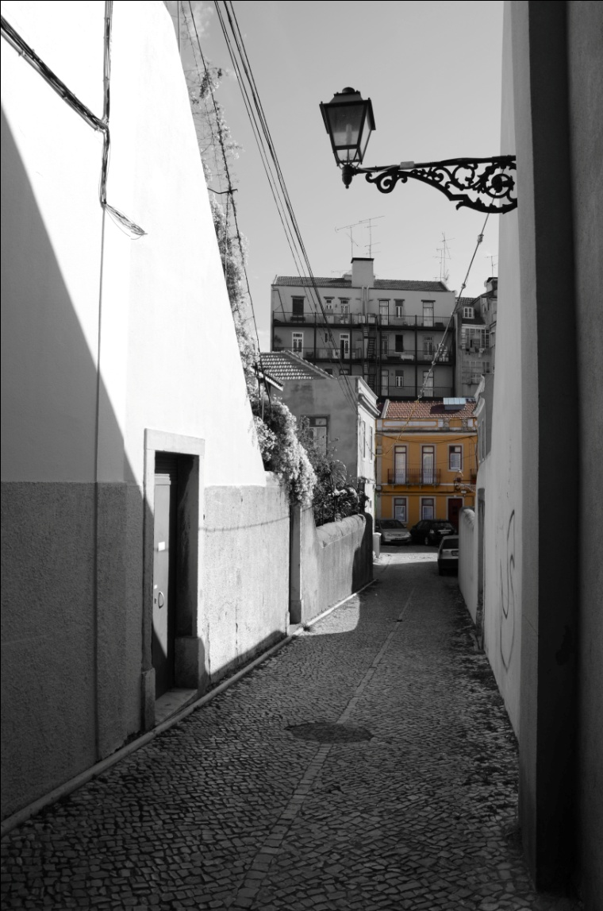
A OUTRA FACE DA CIDADE
O Interior de Quarteirão Habitado
04
Acesso à Vila Luz, Corroios. | Esquema de implantação
01 Objectivos | 02 O Quarteirão | 03 O Interior de Quarteirão | 04 A Habitação no Interior de Quarteirão | 06 Conclusão

Slide 23
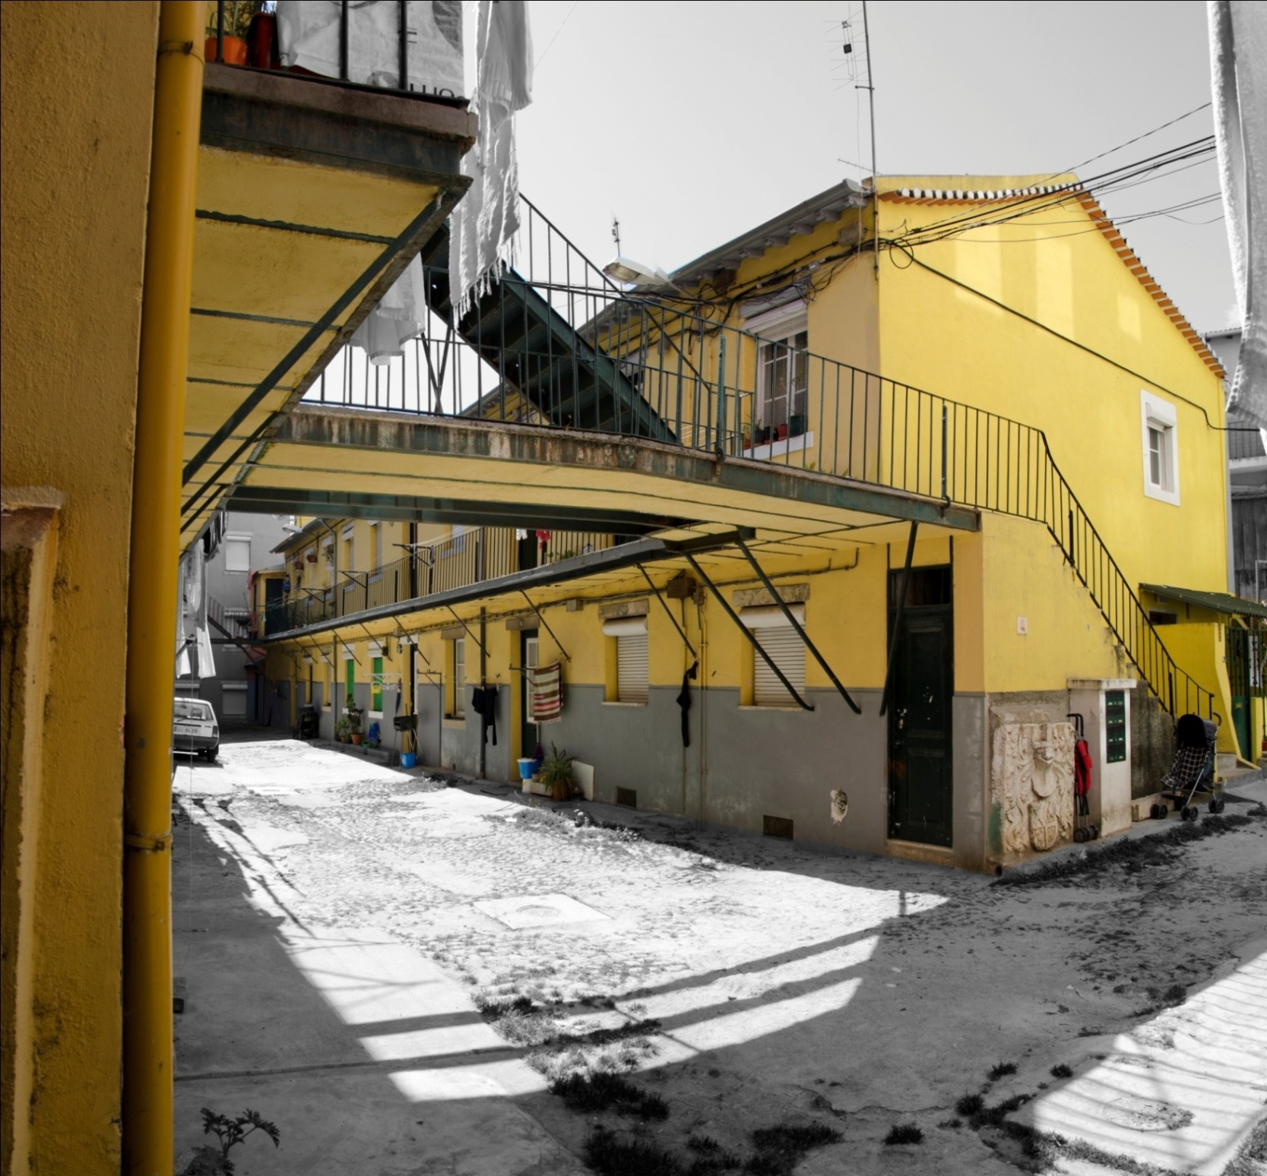
A OUTRA FACE DA CIDADE
O Interior de Quarteirão Habitado
04
Acesso à Vila Rodrigues, Graça. | Esquema de implantação
01 Objectivos | 02 O Quarteirão | 03 O Interior de Quarteirão | 04 A Habitação no Interior de Quarteirão | 06 Conclusão

Slide 24
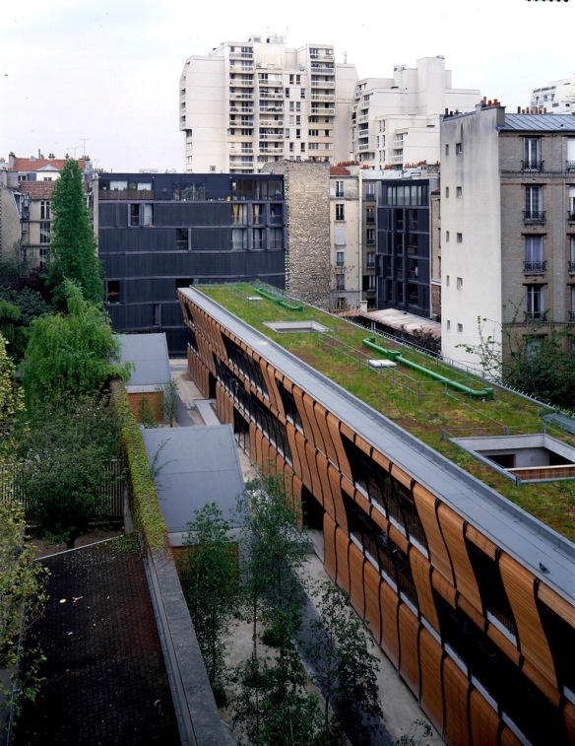
A OUTRA FACE DA CIDADE
O Interior de Quarteirão Habitado
04
Complexo habitacional, Rue de Suisses, Paris| Esquema de implantação
01 Objectivos | 02 O Quarteirão | 03 O Interior de Quarteirão | 04 A Habitação no Interior de Quarteirão | 06 Conclusão

Slide 25
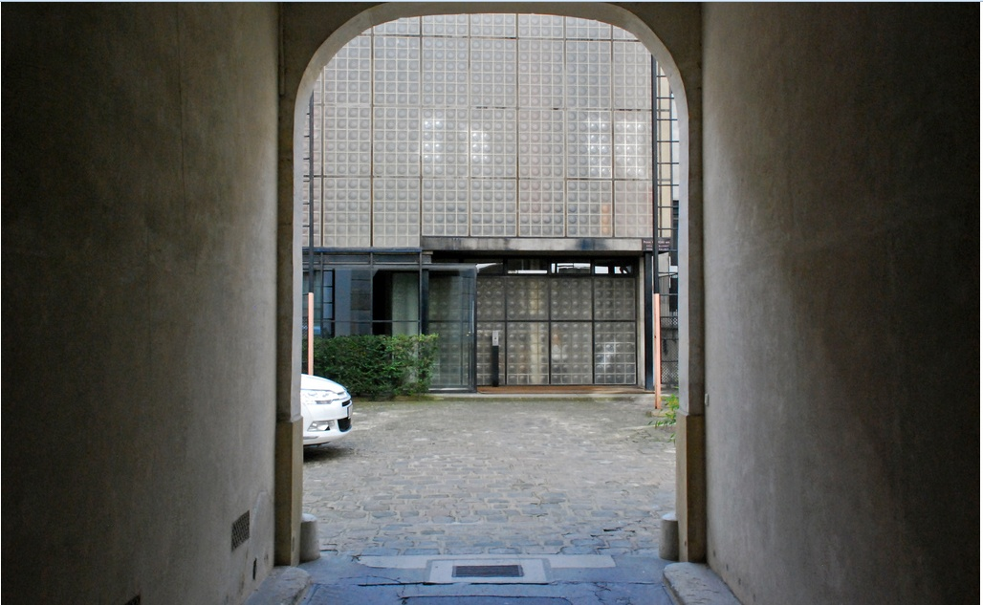
A OUTRA FACE DA CIDADE
O Interior de Quarteirão Habitado
04
Acesso Maison de Verre, Paris| Esquema de implantação
01 Objectivos | 02 O Quarteirão | 03 O Interior de Quarteirão | 04 A Habitação no Interior de Quarteirão | 06 Conclusão

Slide 26
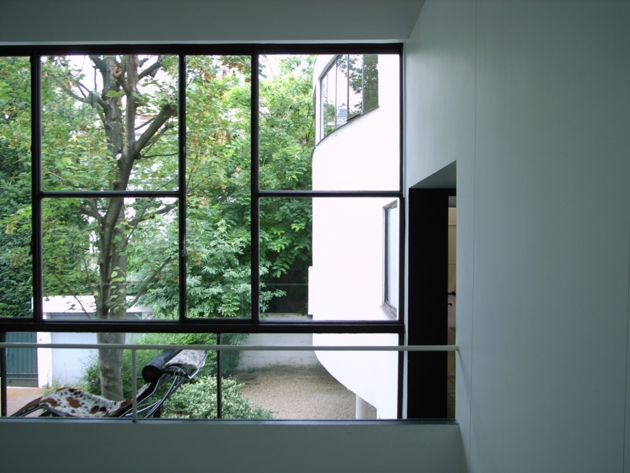
A OUTRA FACE DA CIDADE
O Interior de Quarteirão Habitado
04
Habitações la Roche e janneret, Paris| Esquema de implantação
01 Objectivos | 02 O Quarteirão | 03 O Interior de Quarteirão | 04 A Habitação no Interior de Quarteirão | 06 Conclusão

Slide 27
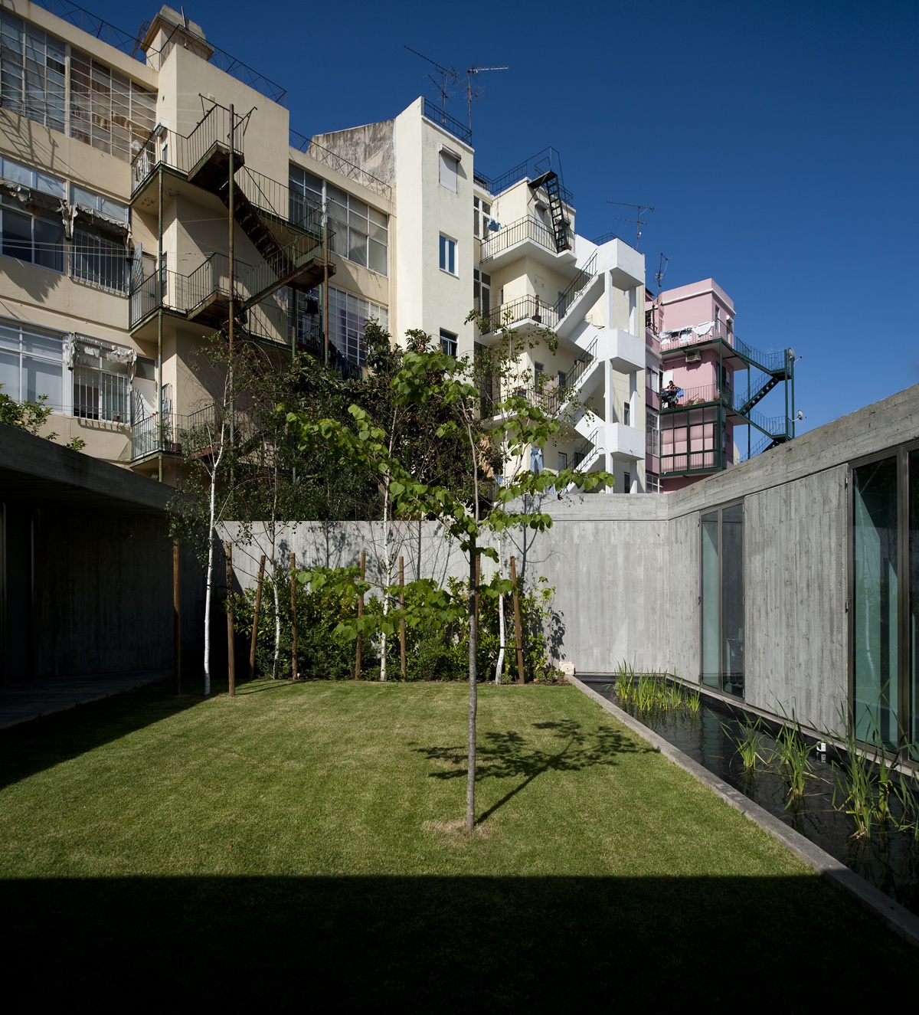
A OUTRA FACE DA CIDADE
O Interior de Quarteirão Habitado
04
Duas casas em Santa Isabel, Lisboa.
Esquema de implantação
01 Objectivos | 02 O Quarteirão | 03 O Interior de Quarteirão | 04 A Habitação no Interior de Quarteirão | 06 Conclusão

Slide 28
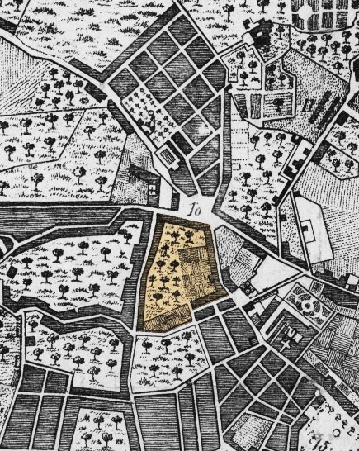
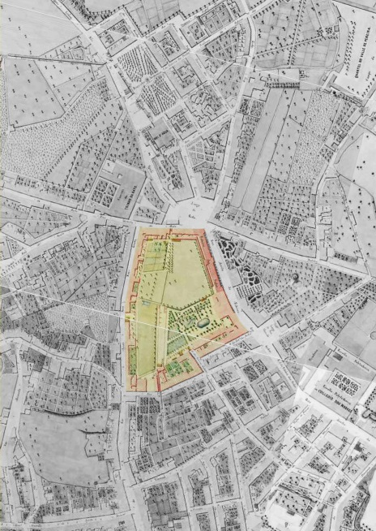
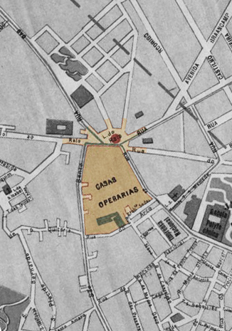
A OUTRA FACE DA CIDADE
O Interior de Quarteirão Habitado
04
Plantas de evolução de usos. Interior do quarteirão do Rato, Lisboa.
01 Objectivos | 02 O Quarteirão | 03 O Interior de Quarteirão | 04 A Habitação no Interior de Quarteirão | 06 Conclusão

Slide 29
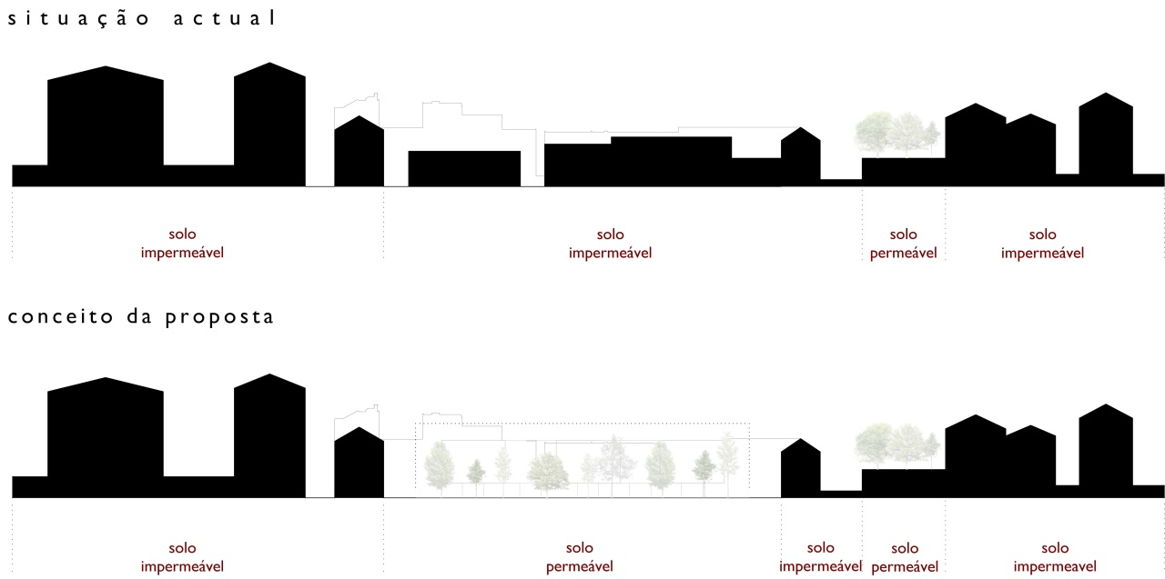
A OUTRA FACE DA CIDADE
O Interior de Quarteirão Habitado
04
01 Objectivos | 02 O Quarteirão | 03 O Interior de Quarteirão | 04 A Habitação no Interior de Quarteirão | 06 Conclusão

Slide 30
A OUTRA FACE DA CIDADE
O Interior de Quarteirão Habitado
04
01 Objectivos | 02 O Quarteirão | 03 O Interior de Quarteirão | 04 A Habitação no Interior de Quarteirão | 06 Conclusão

Slide 31
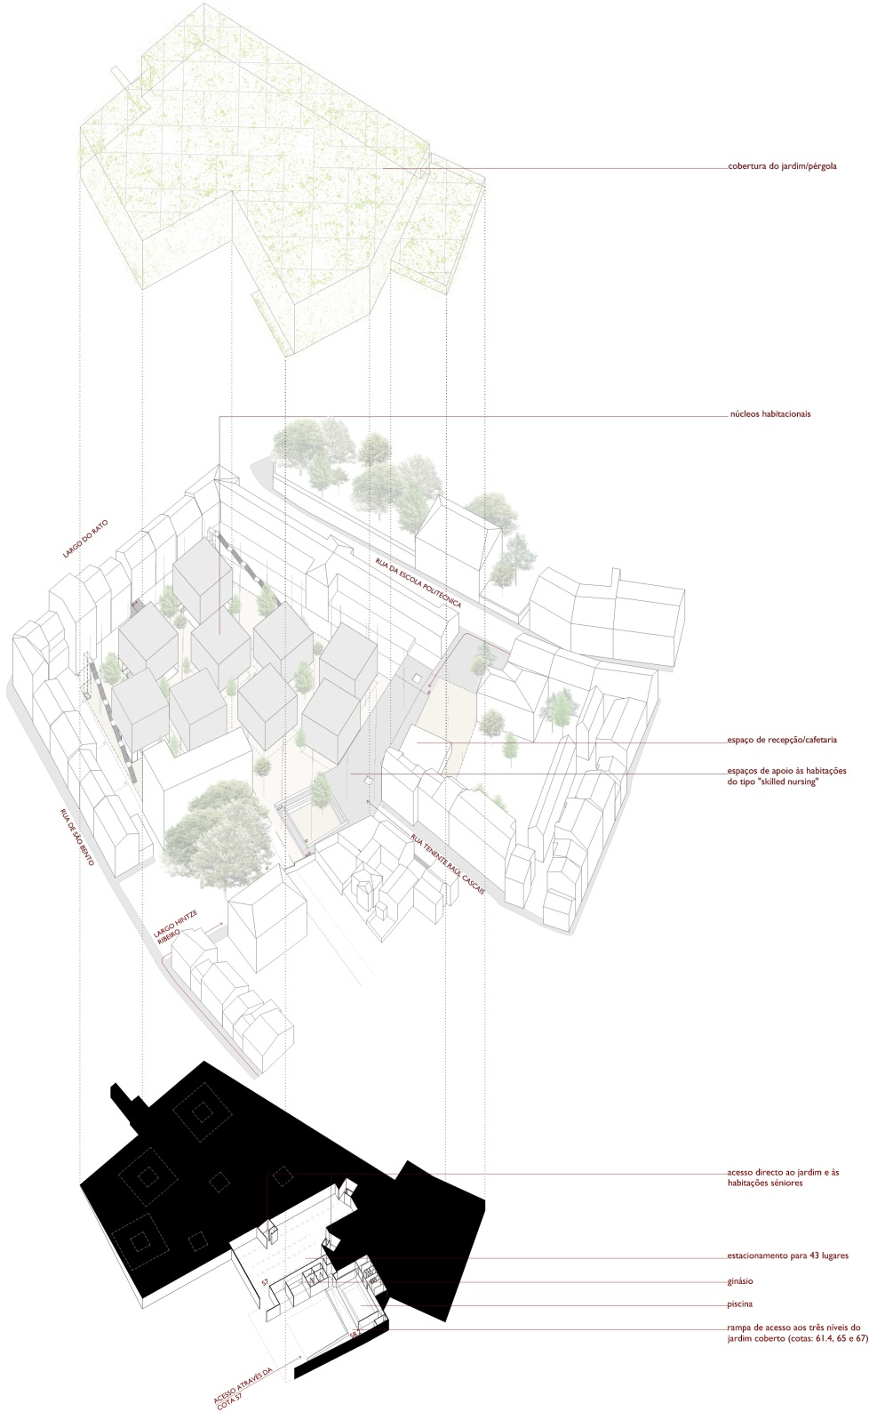
A OUTRA FACE DA CIDADE
O Interior de Quarteirão Habitado
04
01 Objectivos | 02 O Quarteirão | 03 O Interior de Quarteirão | 04 A Habitação no Interior de Quarteirão | 06 Conclusão

Slide 32
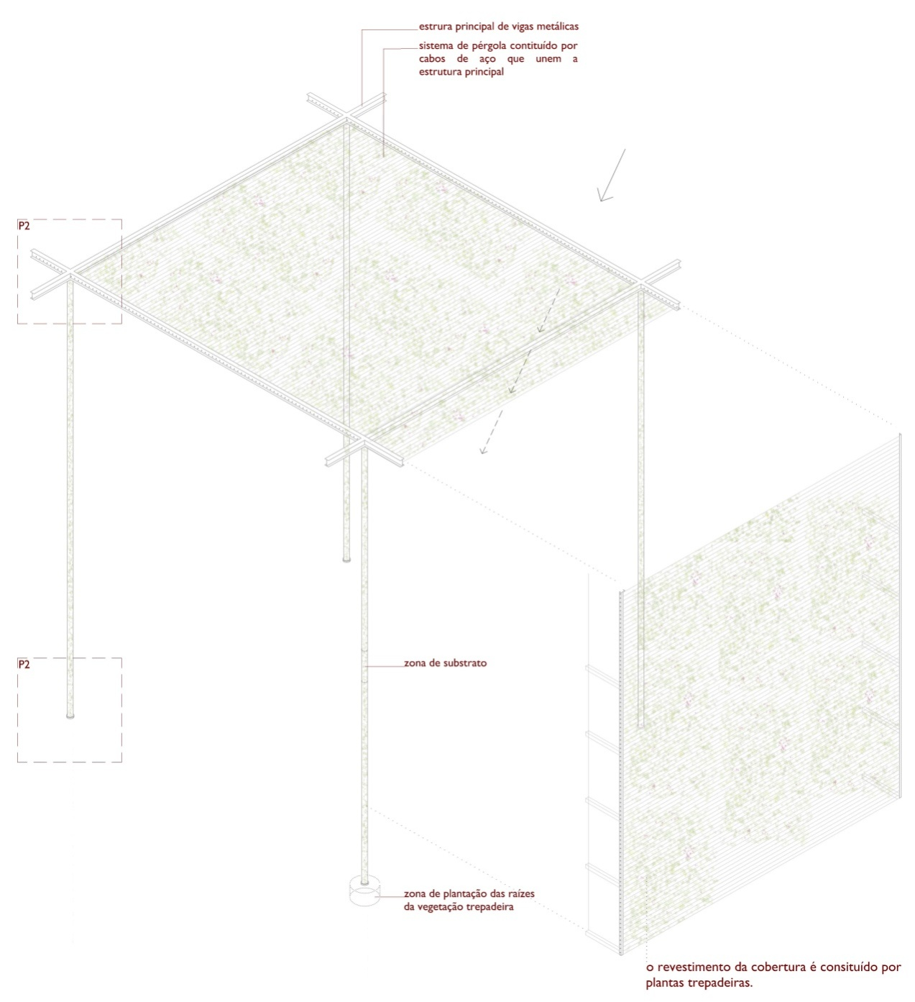
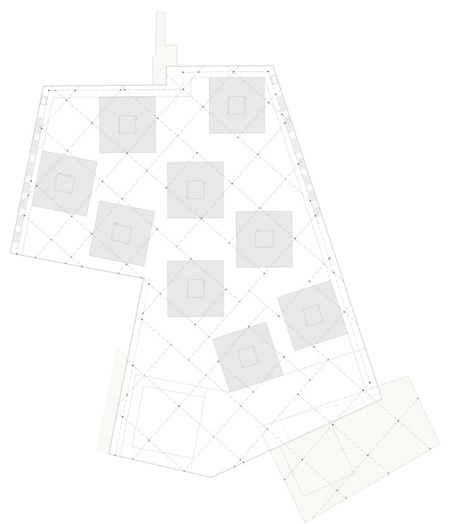
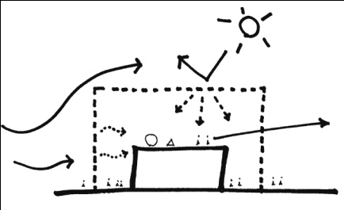
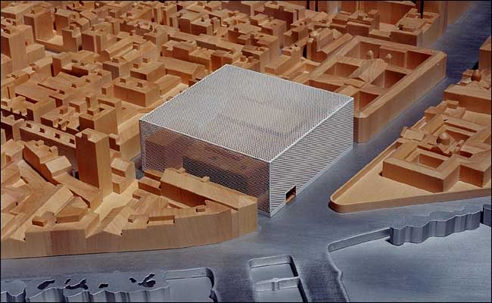
A OUTRA FACE DA CIDADE
O Interior de Quarteirão Habitado
04
Proposta para a ampliação o IVAM, Valência
01 Objectivos | 02 O Quarteirão | 03 O Interior de Quarteirão | 04 A Habitação no Interior de Quarteirão | 06 Conclusão

Slide 33
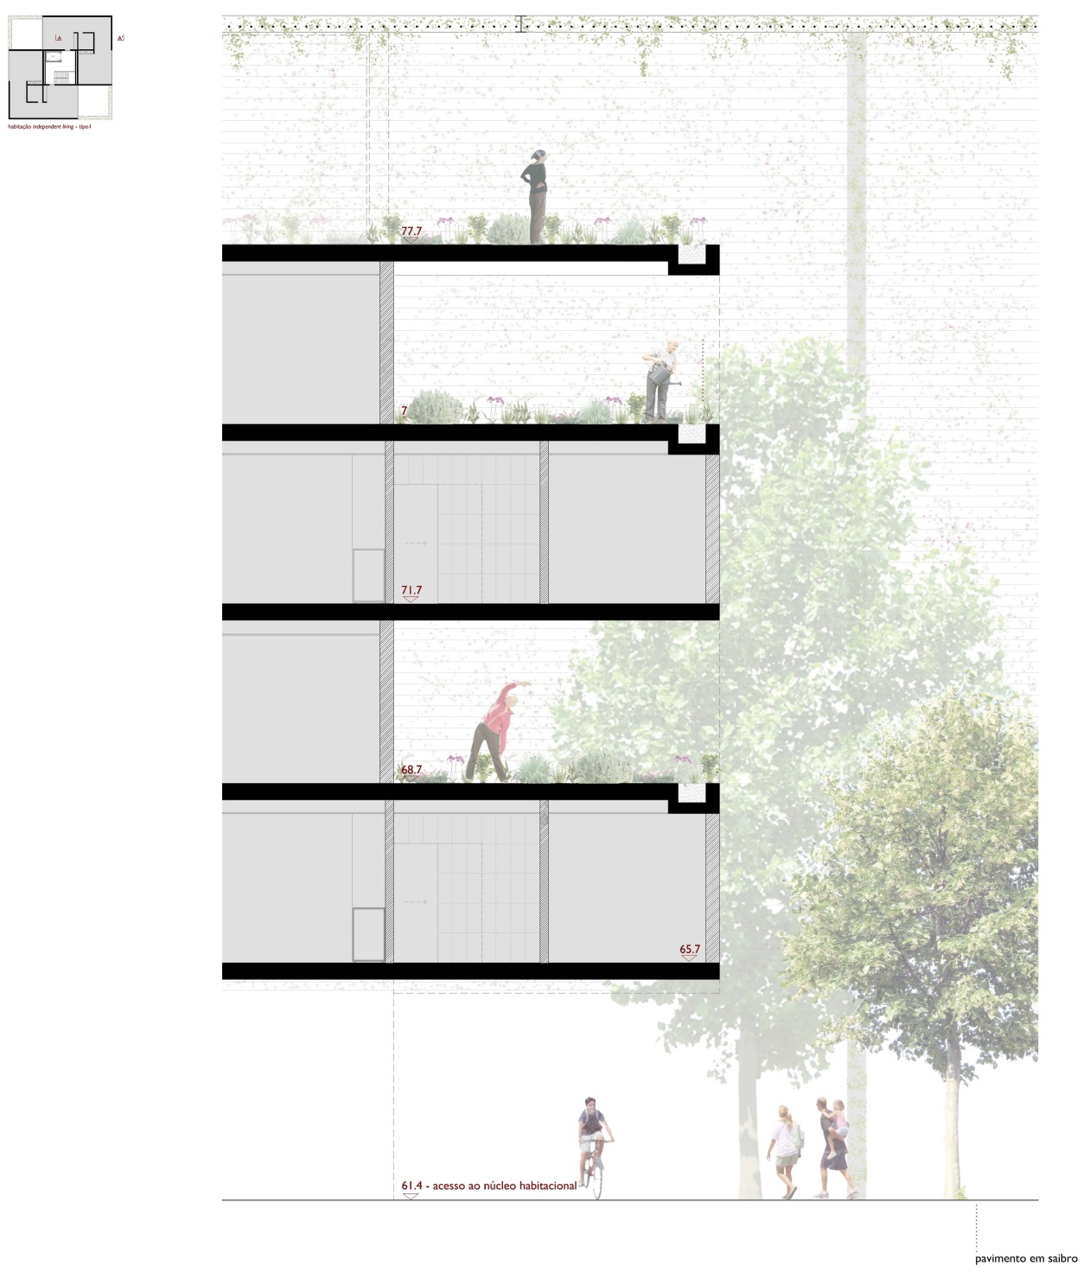
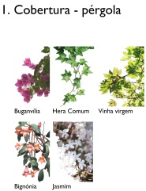
A OUTRA FACE DA CIDADE
O Interior de Quarteirão Habitado
04
01 Objectivos | 02 O Quarteirão | 03 O Interior de Quarteirão | 04 A Habitação no Interior de Quarteirão | 06 Conclusão

Slide 34
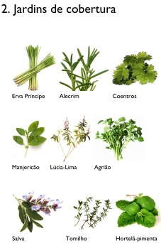
A OUTRA FACE DA CIDADE
O Interior de Quarteirão Habitado
04
01 Objectivos | 02 O Quarteirão | 03 O Interior de Quarteirão | 04 A Habitação no Interior de Quarteirão | 06 Conclusão

Slide 35
A OUTRA FACE DA CIDADE
O Interior de Quarteirão Habitado
04
01 Objectivos | 02 O Quarteirão | 03 O Interior de Quarteirão | 04 A Habitação no Interior de Quarteirão | 06 Conclusão

Slide 36
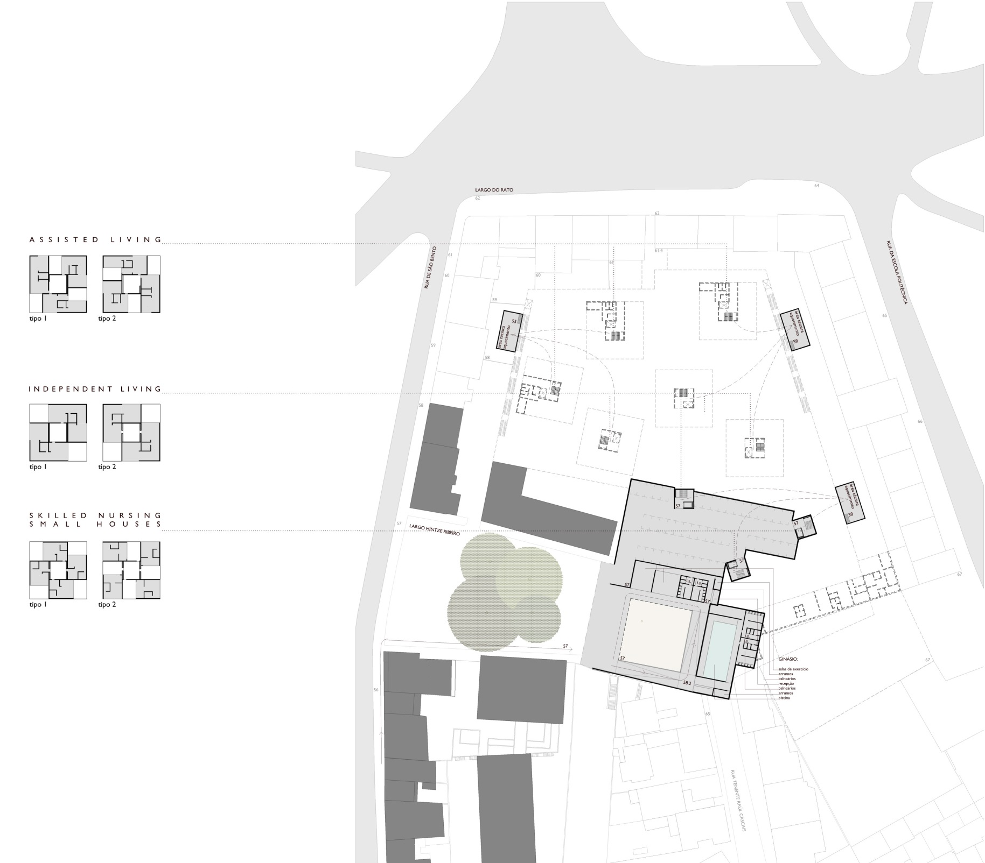
A OUTRA FACE DA CIDADE
O Interior de Quarteirão Habitado
04
01 Objectivos | 02 O Quarteirão | 03 O Interior de Quarteirão | 04 A Habitação no Interior de Quarteirão | 06 Conclusão

Slide 37
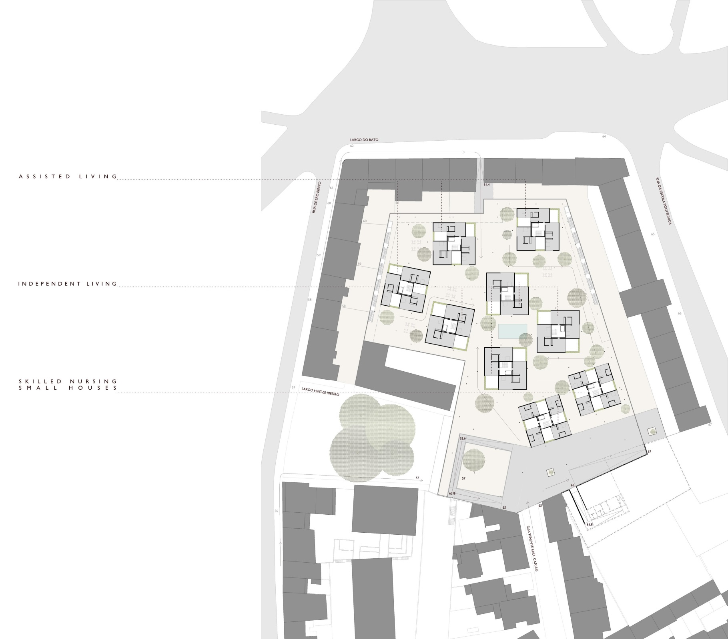
A OUTRA FACE DA CIDADE
O Interior de Quarteirão Habitado
04
01 Objectivos | 02 O Quarteirão | 03 O Interior de Quarteirão | 04 A Habitação no Interior de Quarteirão | 06 Conclusão

Slide 38
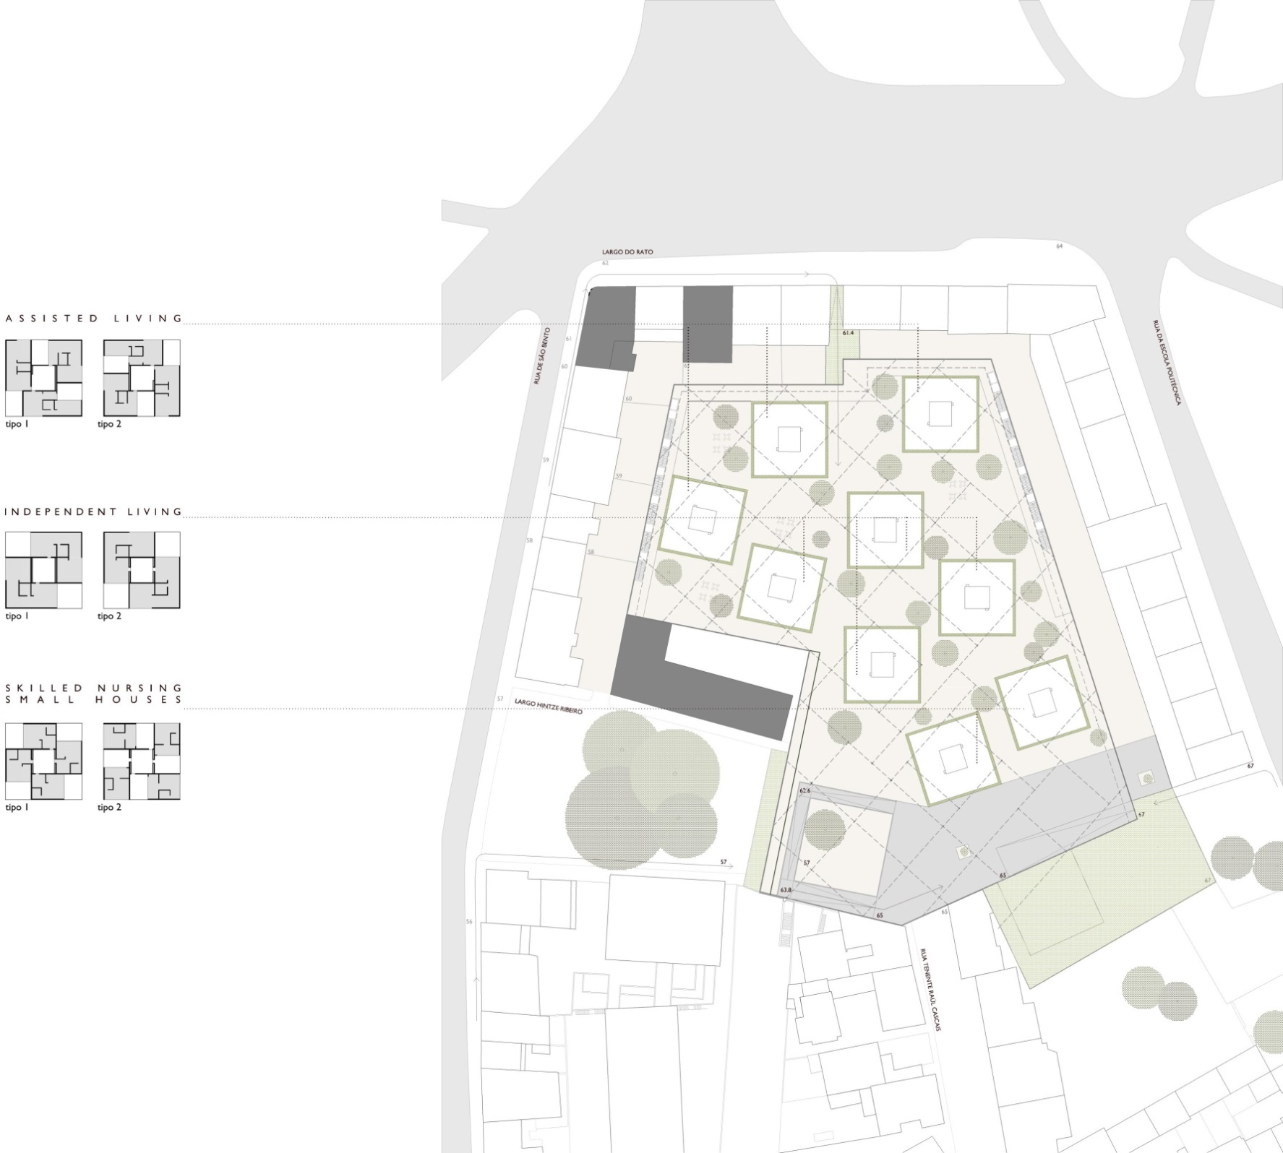
A OUTRA FACE DA CIDADE
O Interior de Quarteirão Habitado
04
01 Objectivos | 02 O Quarteirão | 03 O Interior de Quarteirão | 04 A Habitação no Interior de Quarteirão | 06 Conclusão

Slide 39
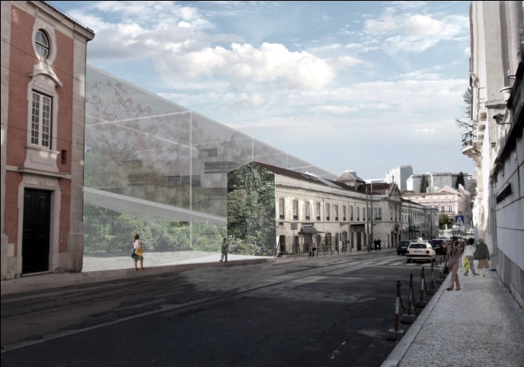
A OUTRA FACE DA CIDADE
O Interior de Quarteirão Habitado
04
01 Objectivos | 02 O Quarteirão | 03 O Interior de Quarteirão | 04 A Habitação no Interior de Quarteirão | 06 Conclusão

Slide 40
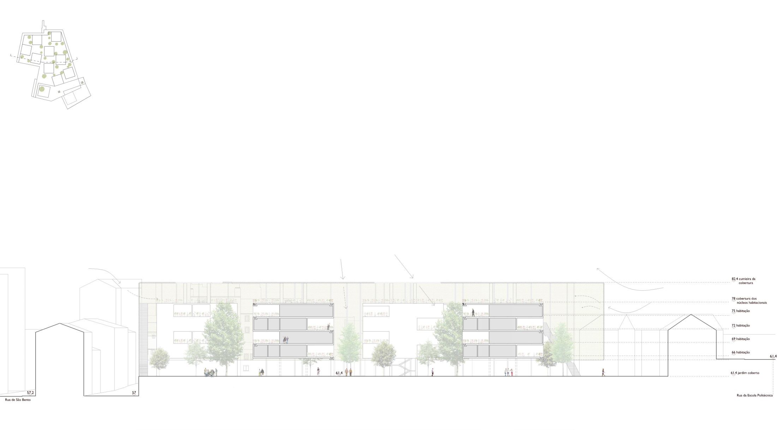
A OUTRA FACE DA CIDADE
O Interior de Quarteirão Habitado
04
01 Objectivos | 02 O Quarteirão | 03 O Interior de Quarteirão | 04 A Habitação no Interior de Quarteirão | 06 Conclusão

Slide 41
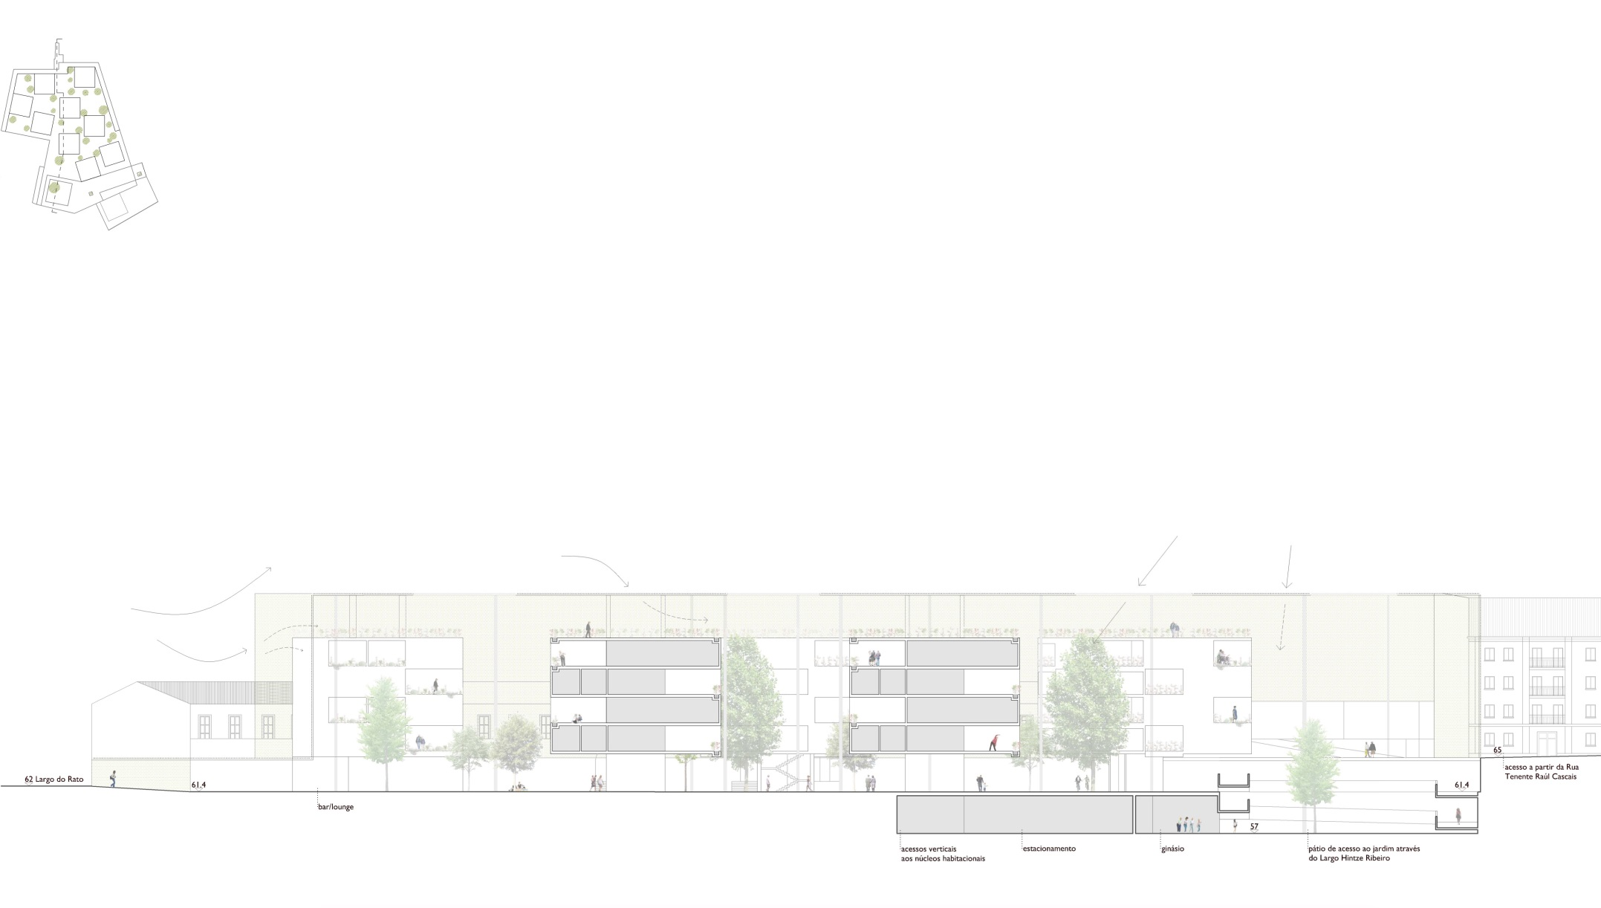
A OUTRA FACE DA CIDADE
O Interior de Quarteirão Habitado
04
01 Objectivos | 02 O Quarteirão | 03 O Interior de Quarteirão | 04 A Habitação no Interior de Quarteirão | 06 Conclusão

Slide 42
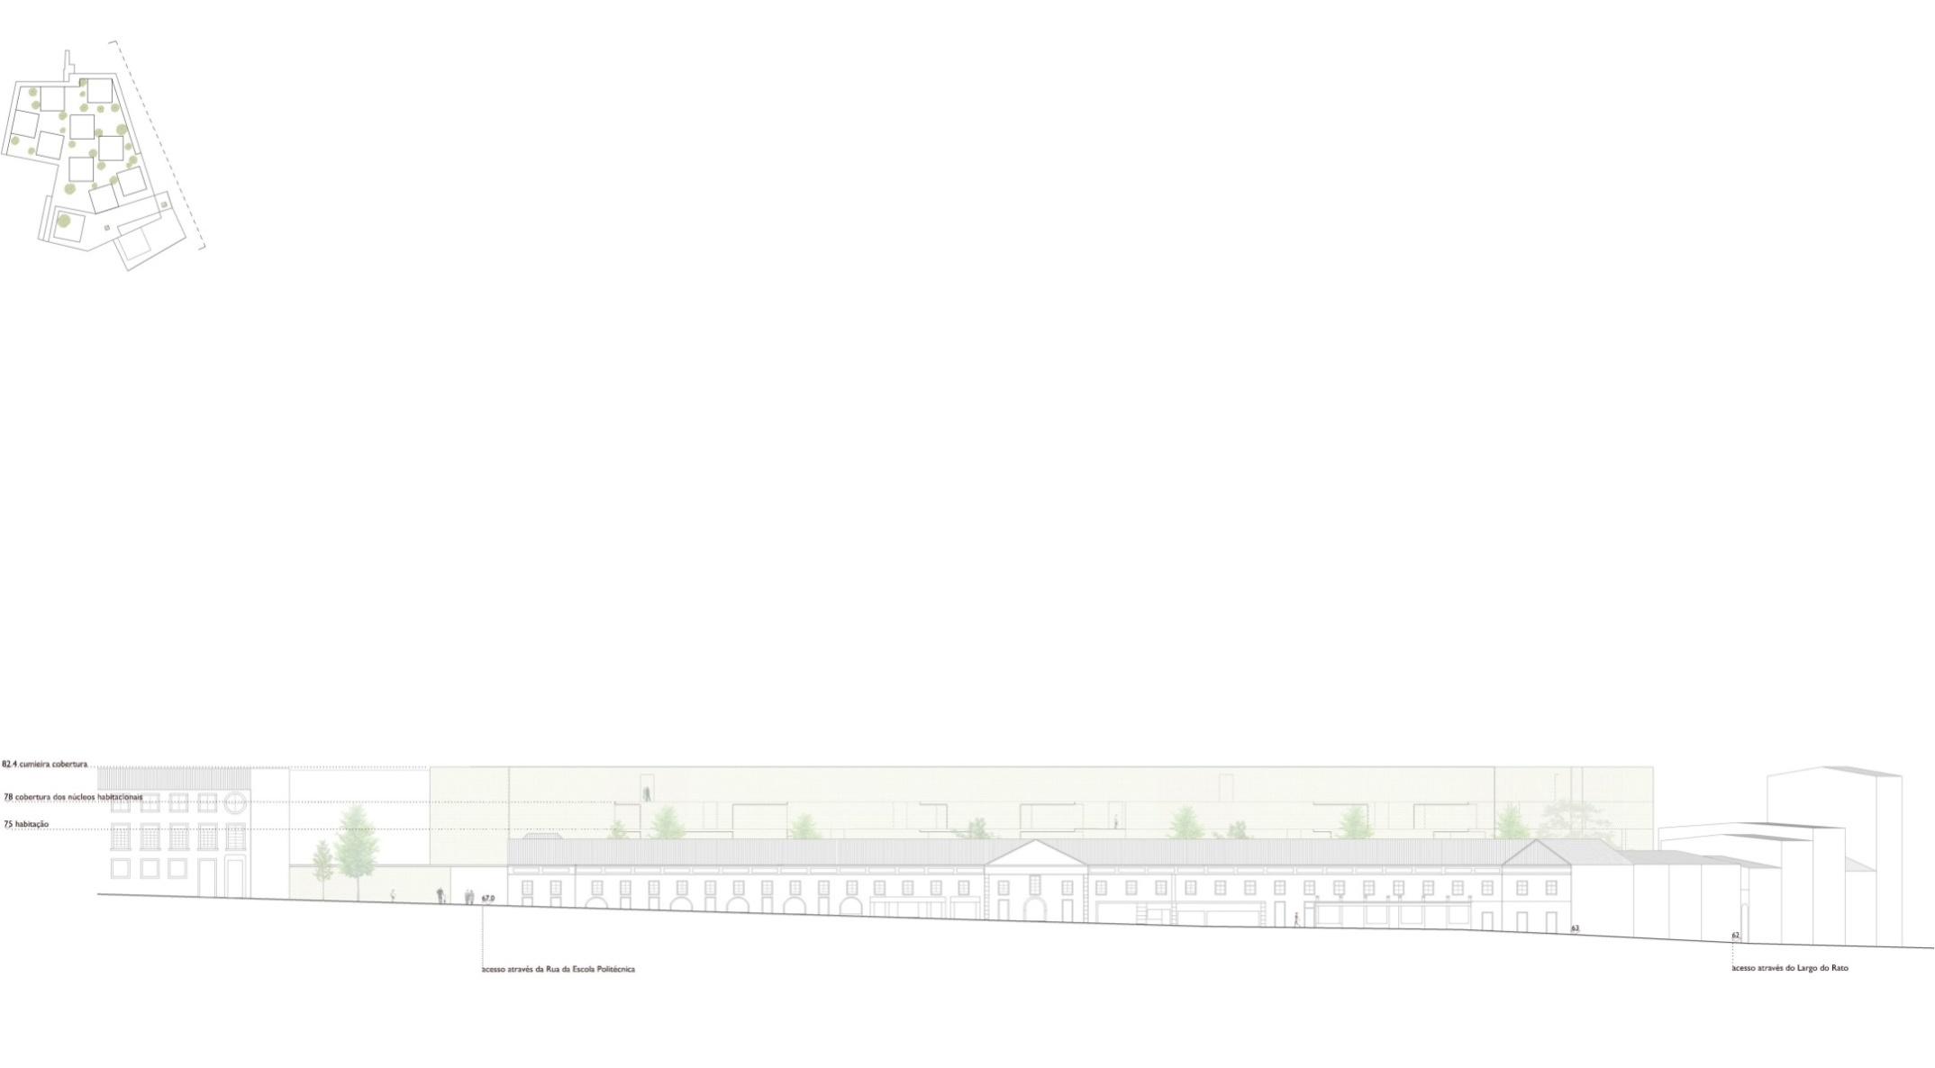
A OUTRA FACE DA CIDADE
O Interior de Quarteirão Habitado
04
01 Objectivos | 02 O Quarteirão | 03 O Interior de Quarteirão | 04 A Habitação no Interior de Quarteirão | 06 Conclusão

Slide 43
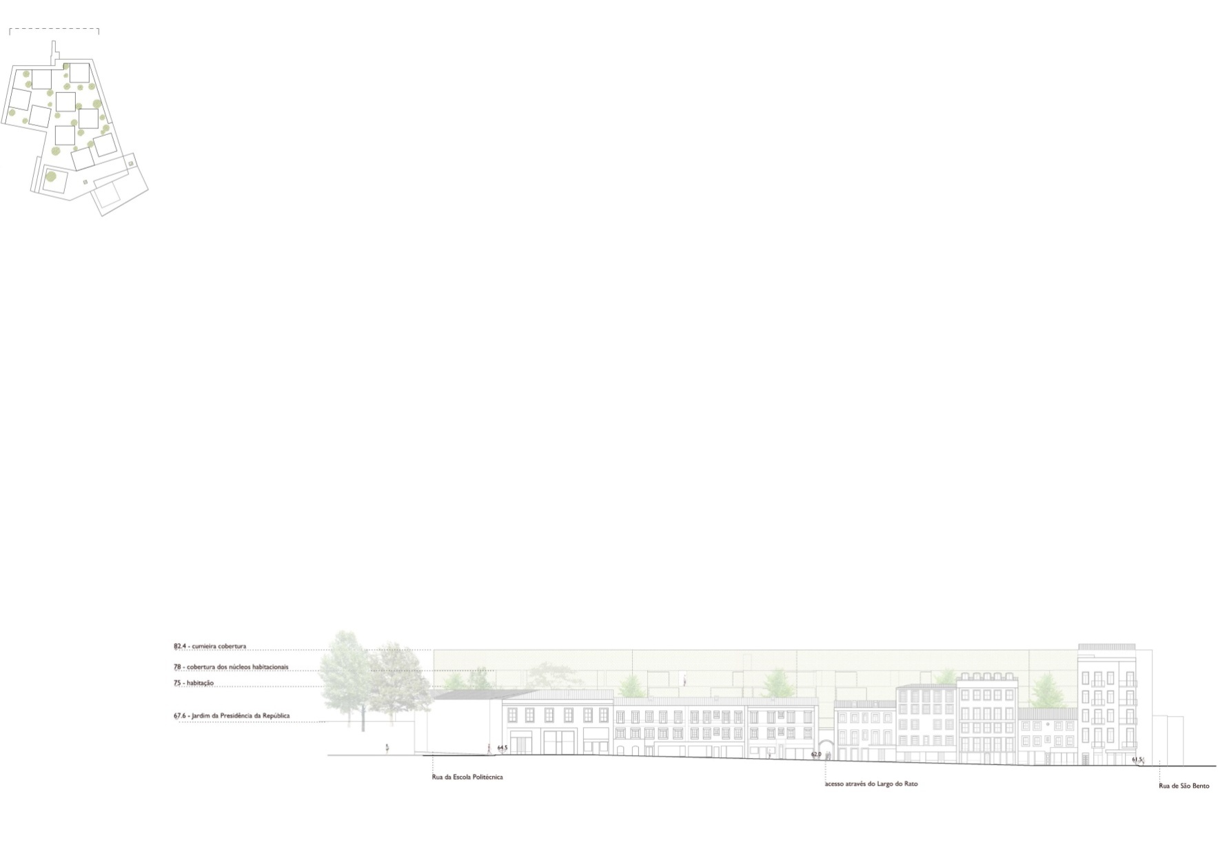
A OUTRA FACE DA CIDADE
O Interior de Quarteirão Habitado
04
01 Objectivos | 02 O Quarteirão | 03 O Interior de Quarteirão | 04 A Habitação no Interior de Quarteirão | 06 Conclusão

Slide 44
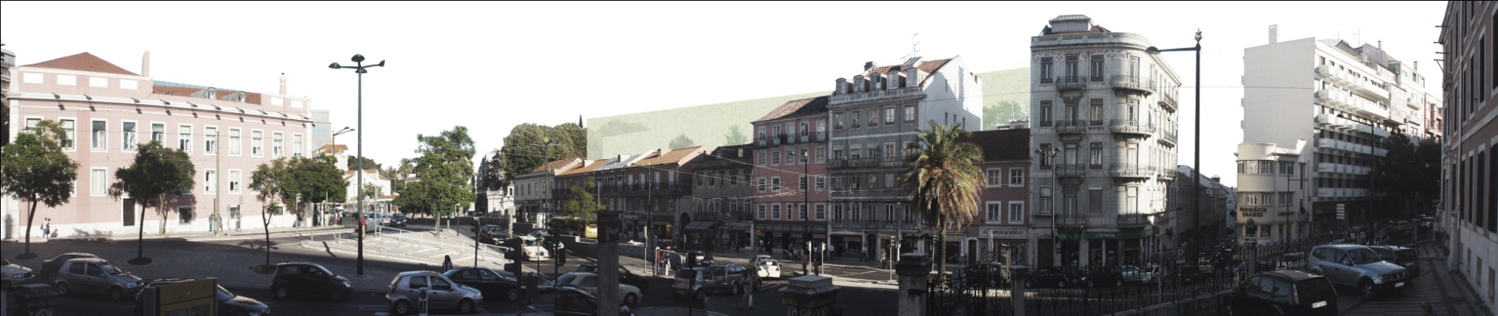
A OUTRA FACE DA CIDADE
O Interior de Quarteirão Habitado
04
01 Objectivos | 02 O Quarteirão | 03 O Interior de Quarteirão | 04 A Habitação no Interior de Quarteirão | 06 Conclusão

Slide 45
A OUTRA FACE DA CIDADE
O Interior de Quarteirão Habitado
04
01 Objectivos | 02 O Quarteirão | 03 O Interior de Quarteirão | 04 A Habitação no Interior de Quarteirão | 06 Conclusão
Notes:
Os núcleos habitacionais

Slide 46
A OUTRA FACE DA CIDADE
O Interior de Quarteirão Habitado
04
01 Objectivos | 02 O Quarteirão | 03 O Interior de Quarteirão | 04 A Habitação no Interior de Quarteirão | 06 Conclusão

Slide 47
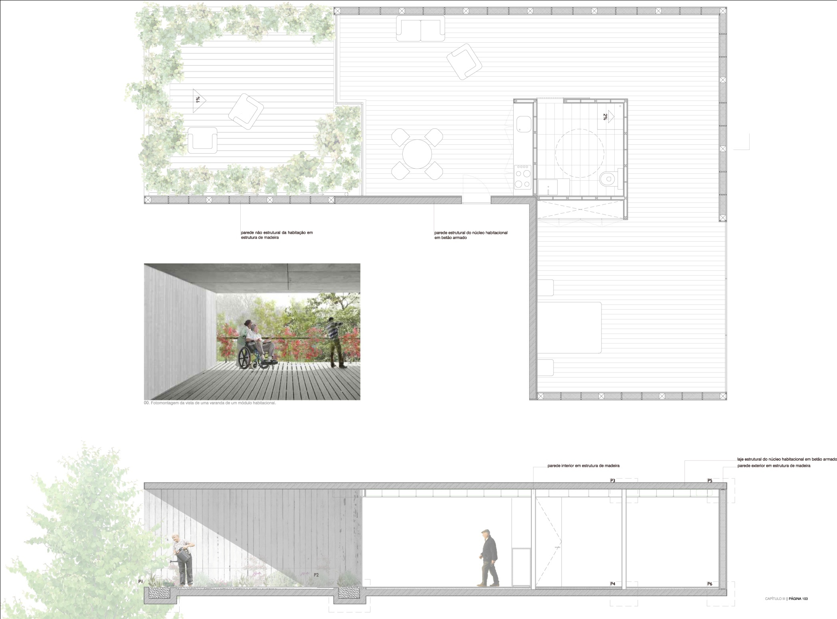
A OUTRA FACE DA CIDADE
O Interior de Quarteirão Habitado
04
01 Objectivos | 02 O Quarteirão | 03 O Interior de Quarteirão | 04 A Habitação no Interior de Quarteirão | 06 Conclusão

Slide 48
A OUTRA FACE DA CIDADE
O Interior de Quarteirão Habitado
04
“(...)The situation in the courtyard in the back was entirely different, because there were no predetermined urban specifications to use as a typological basis for the project. How should one go about planning the flats? What city-planning strategies should be pursued? What kind of buildings, what kind of architecture should be placed there?(...)”
Herzog & de Meuron acerca do projecto de habitação na Rue de Suisses, Paris.
01 Objectivos | 02 O Quarteirão | 03 O Interior de Quarteirão | 04 A Habitação no Interior de Quarteirão | 06 Conclusão

